Slide 1
بسم الله الرحمن الرحیم
درس : نگارش علمی
تهیه و تنظیم : محمد مهرجویی

Slide 2
زبان و لحن پژوهش
زبان در نوشتار پژوهشی جنبه اطلاع رسانی دارد؛ از این رو باید جدی، برهانی و برمنطق استدلالی استوار باشد.
کاربرد زبان ادبی و جمله های عاطفی،احساسی، کنایی و استعاری از رسانگی زبان پژوهش می کاهد. استفاده از
طنز، طعنه، سخنان دو پهلو، ایهام و ابهام در مقاله تحقیقی نه تنها پسندیده نیست بلکه مخرب نیز هست.
سبک نوشتار علمی، رسمی است نه محاوره ای. عبارات کوچه بازاری و سخنان خودمانی شأن نوشتار علمی را
پایین می آورد. از کاربرد واژه های ناشناخته که اصالت ندارند بپرهیزید. واژه هایی را که بر قلم جاری می کنید از
جوانب مختلف و نوع کلمات کاملا بشناسید.

Slide 3
دستور خط فارسی
خط فارسی باید پیرو اصول و ضوابطی باشد که مجموع آن اصول را دستور خط نامیده اند. خط فارسی به
موجب اصل پانزدهم قانون اساسی خط رسمی کشور ماست و کلیه اسناد رسمی و کتاب های درسی باید به این خط
نوشته شود و طبعا چنین خطی باید قواعدی مدون داشته باشد تا همگان آنها را رعابت کنند. دستور خط فارسی
مصوب فرهنگستان زبان و ادب فارسی (1381ش) تقریبا مورد قبول اغلب اهل فن است.
نشانه های نگارشی
کاربرد نشانه های نگارشی، خواندن درست و درک مطالب متن را آسان و برخی ابهام ها و خطا خوانی های نوشتار را بر طرف می کند. سابقه نشانه های نگارشی به شکل امروزی در متون فارسی به دو قرن اخیر می رسد که به پیروی از مغرب زمینیان هم زمان با صنعت چاپ در ایران رایج شد. نشانه های نگارش امروزه چونان بخشی از نشانه های زبانی اند که معانی، منظورها و حالات نویسنده مانند درنگ، تأکید، شک و تردید، توضیح و تفسیر و ... را در متن نوشتار نشان می دهند. در جدول زیر پرکاربرد ترین نشانه های نگارشی در زبان فارسی با معادل های آنها در فرانسوی و انگلیسی آمده است.

Slide 4
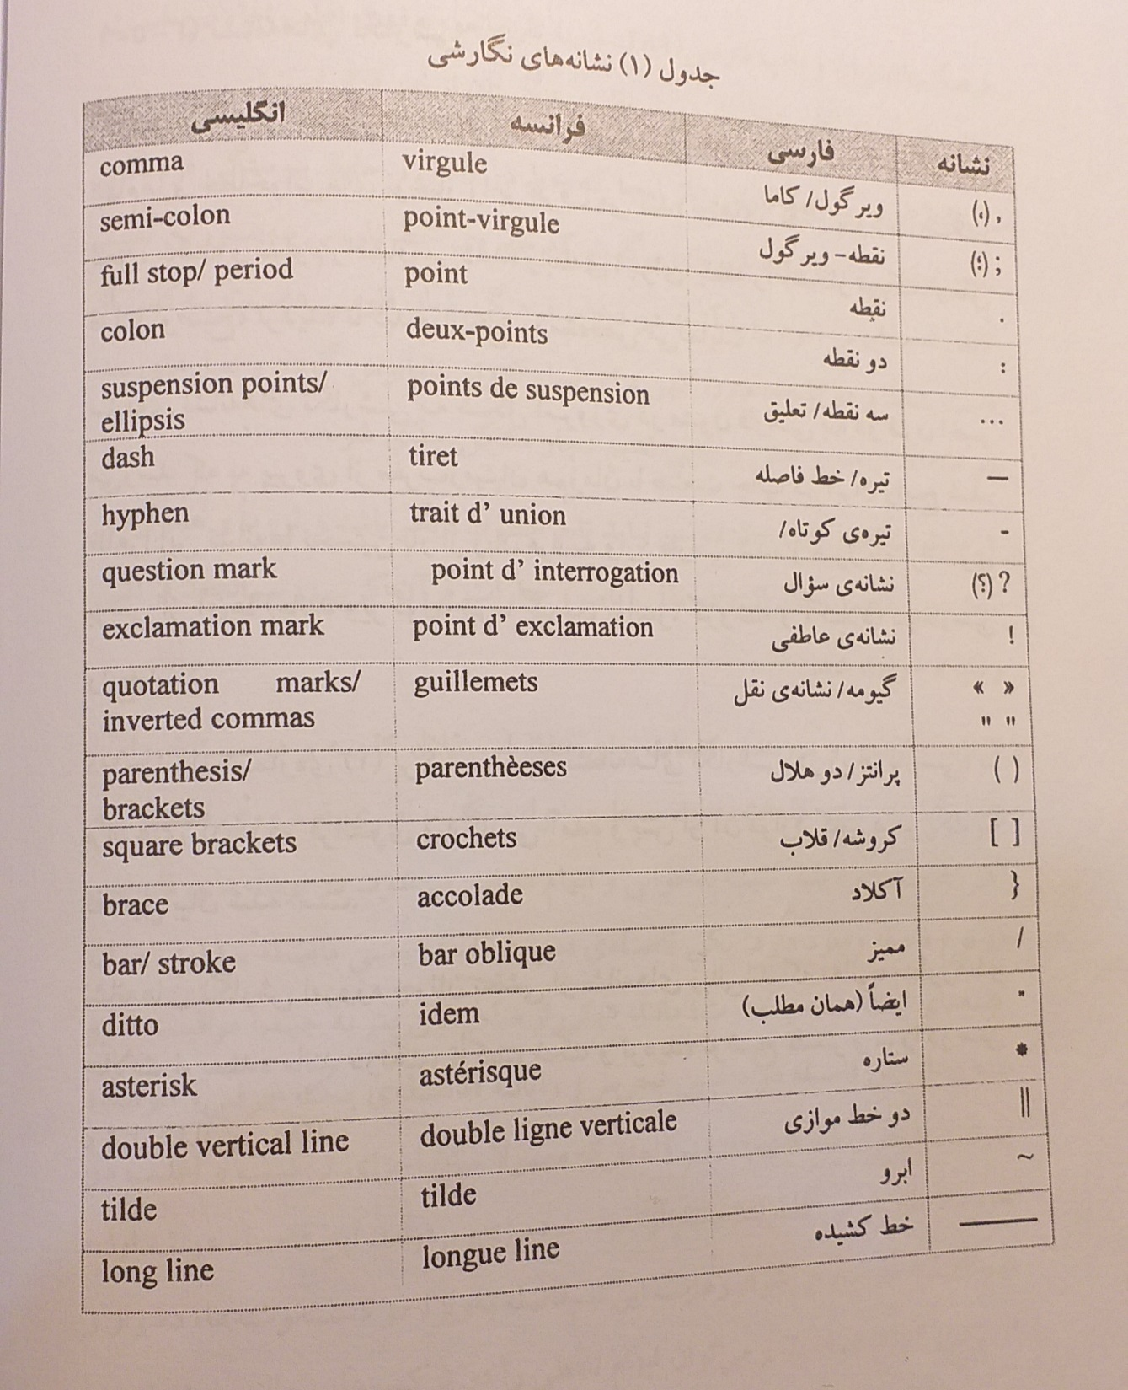

Slide 5
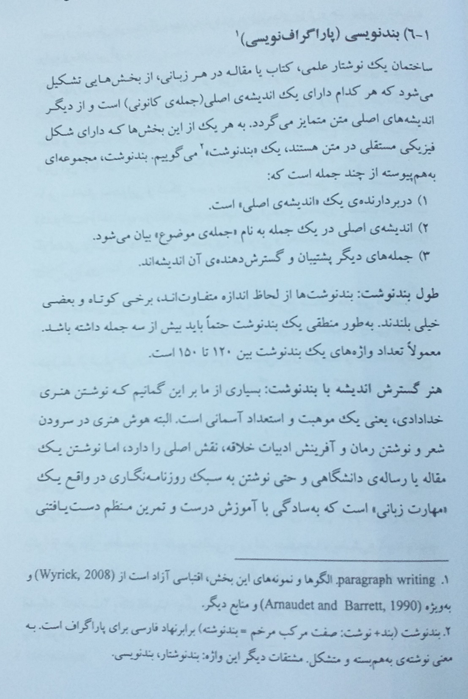

Slide 6
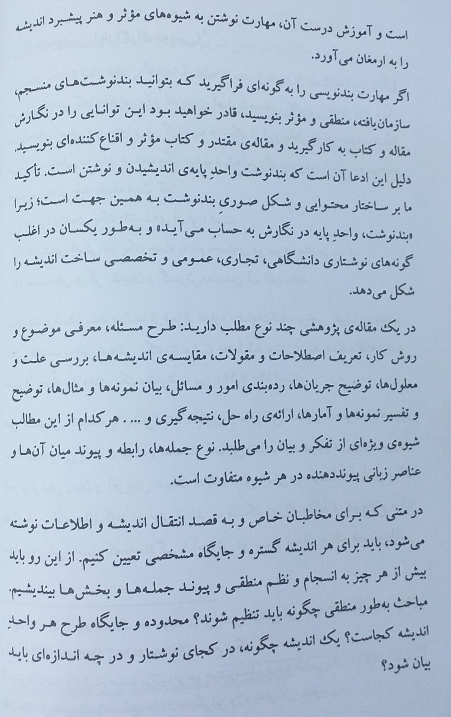

Slide 7
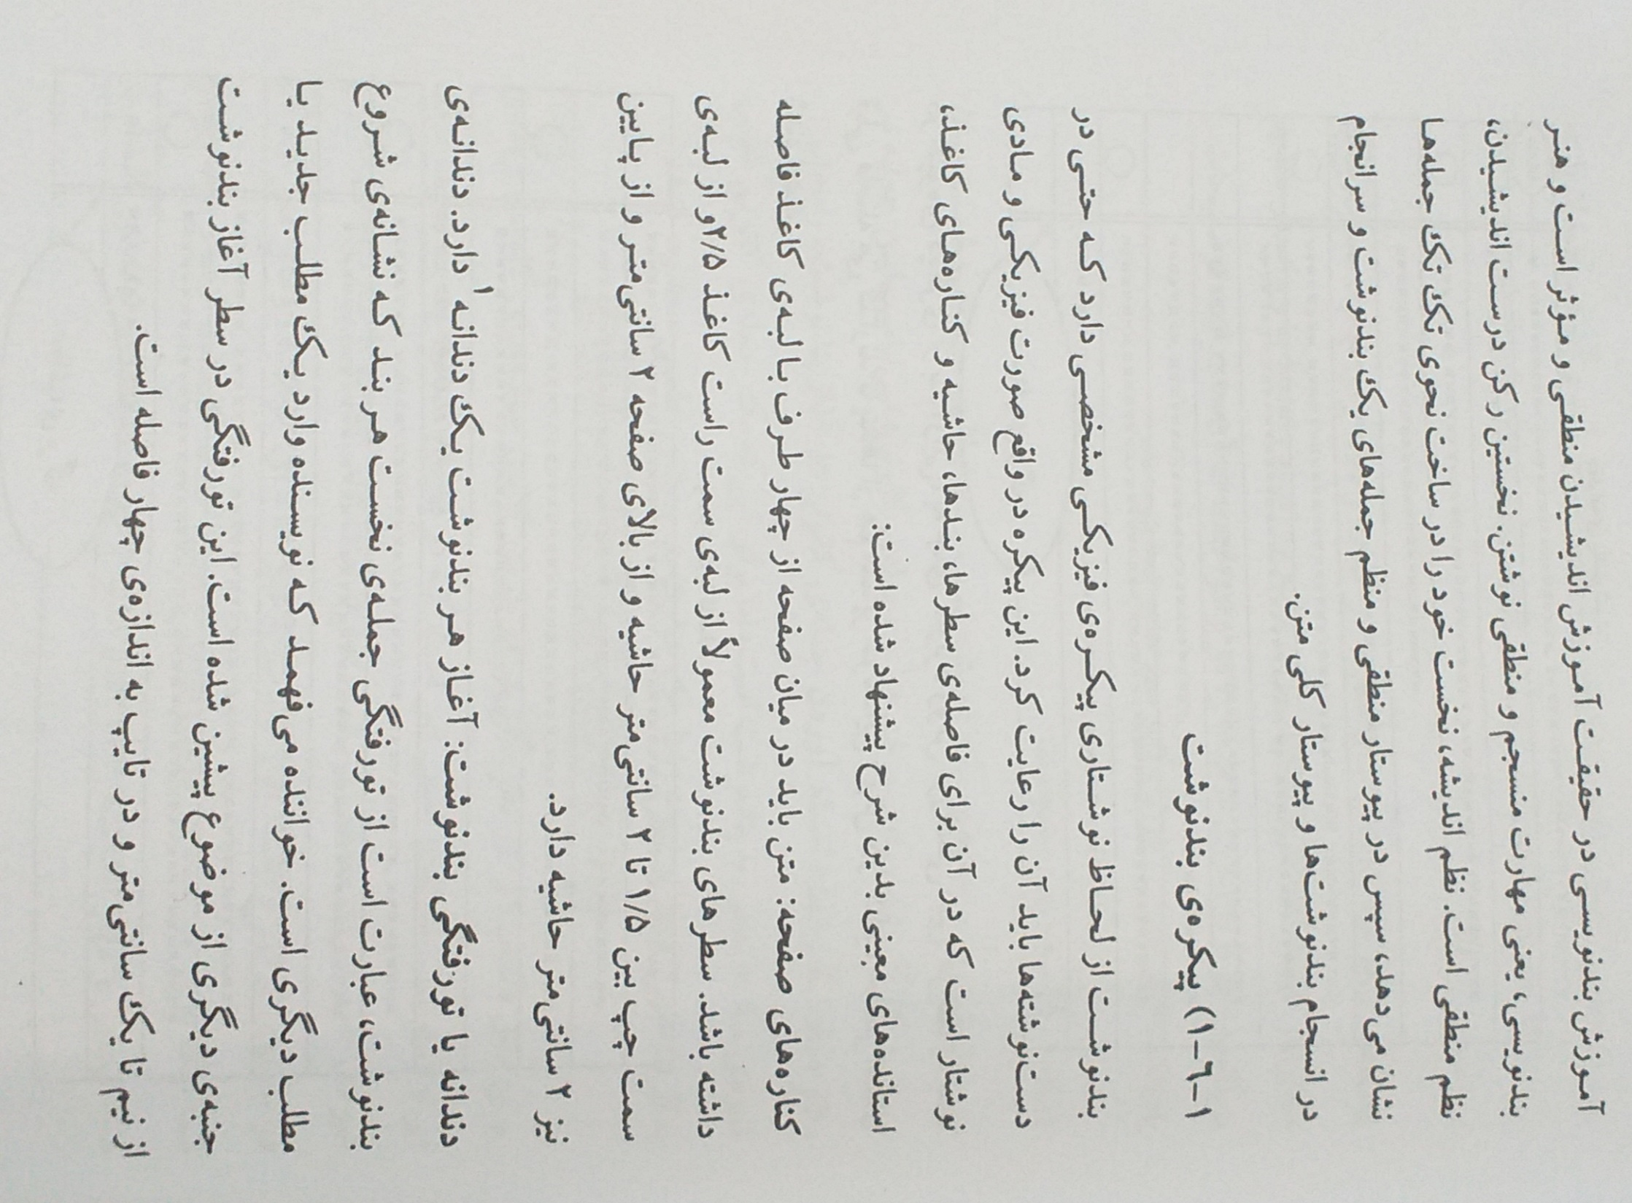

Slide 8
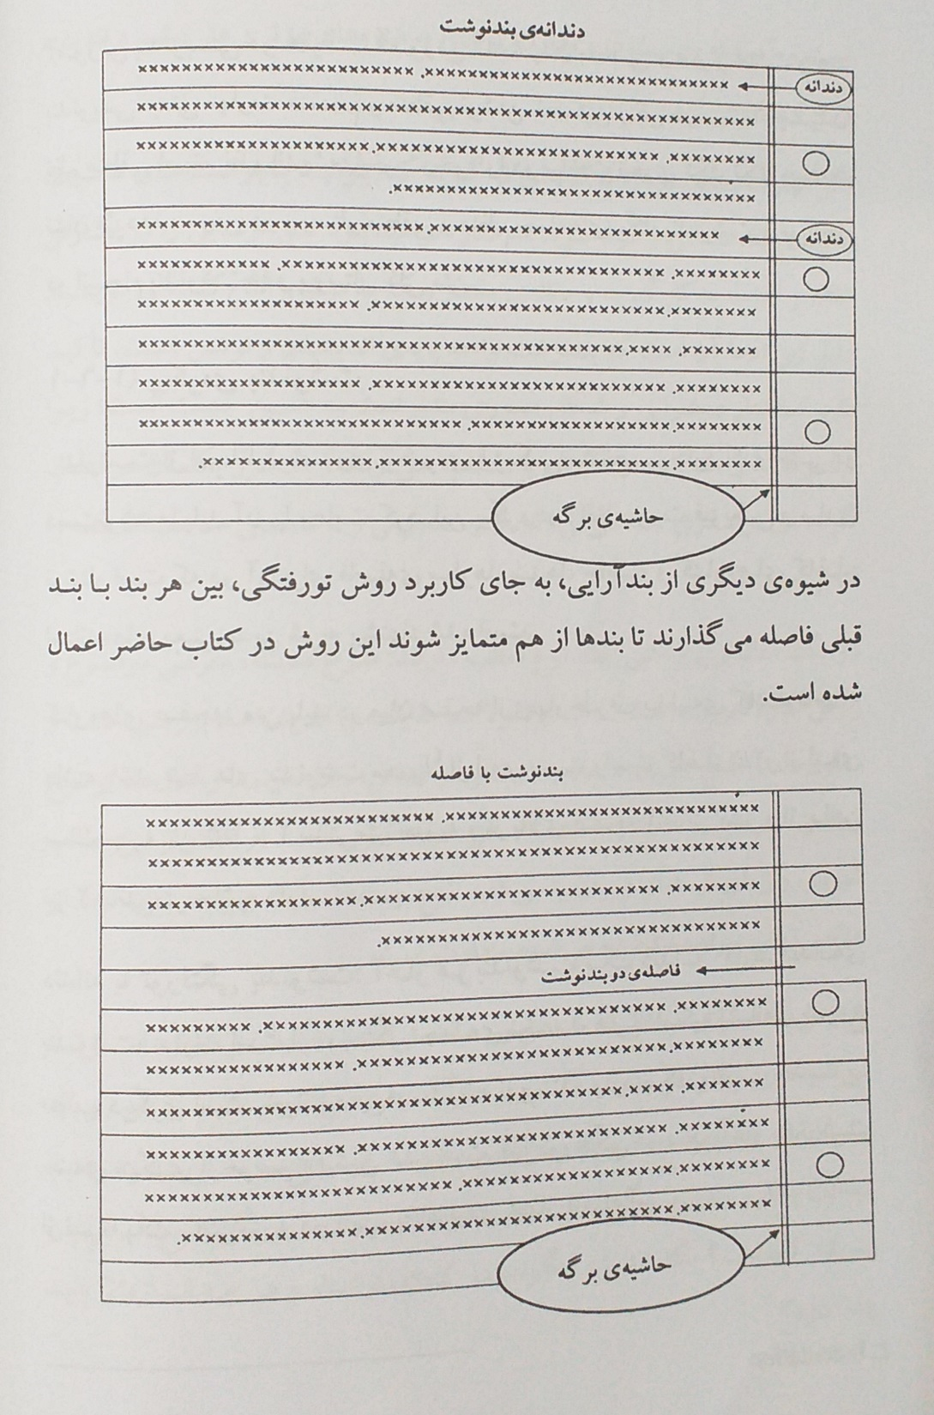

Slide 9
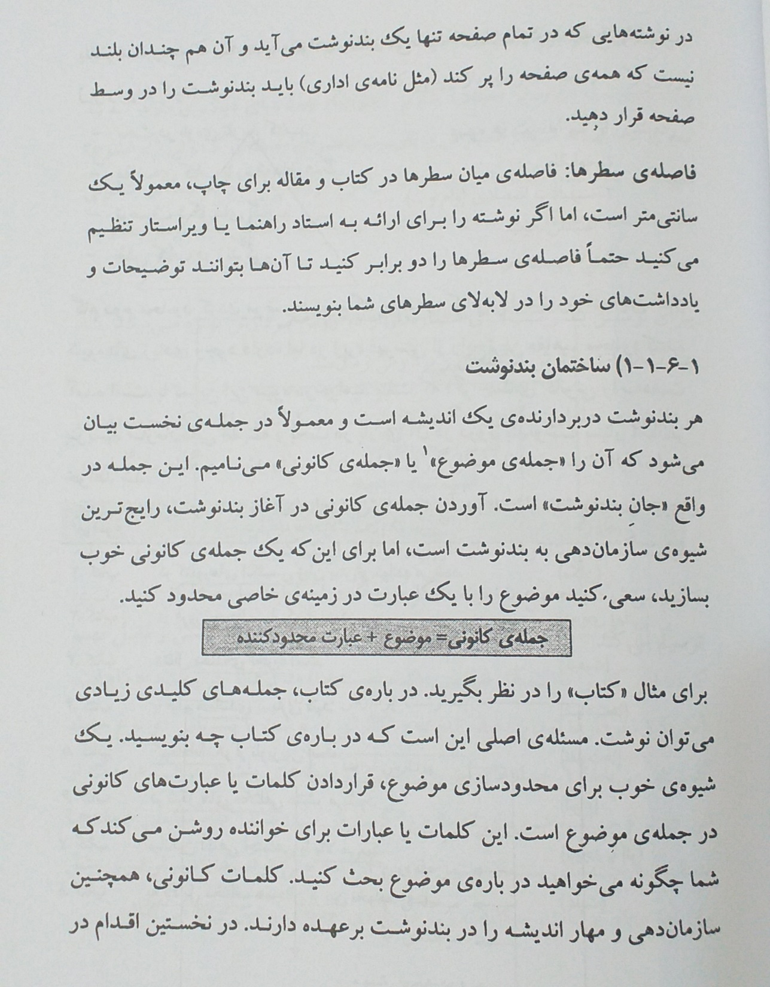

Slide 10
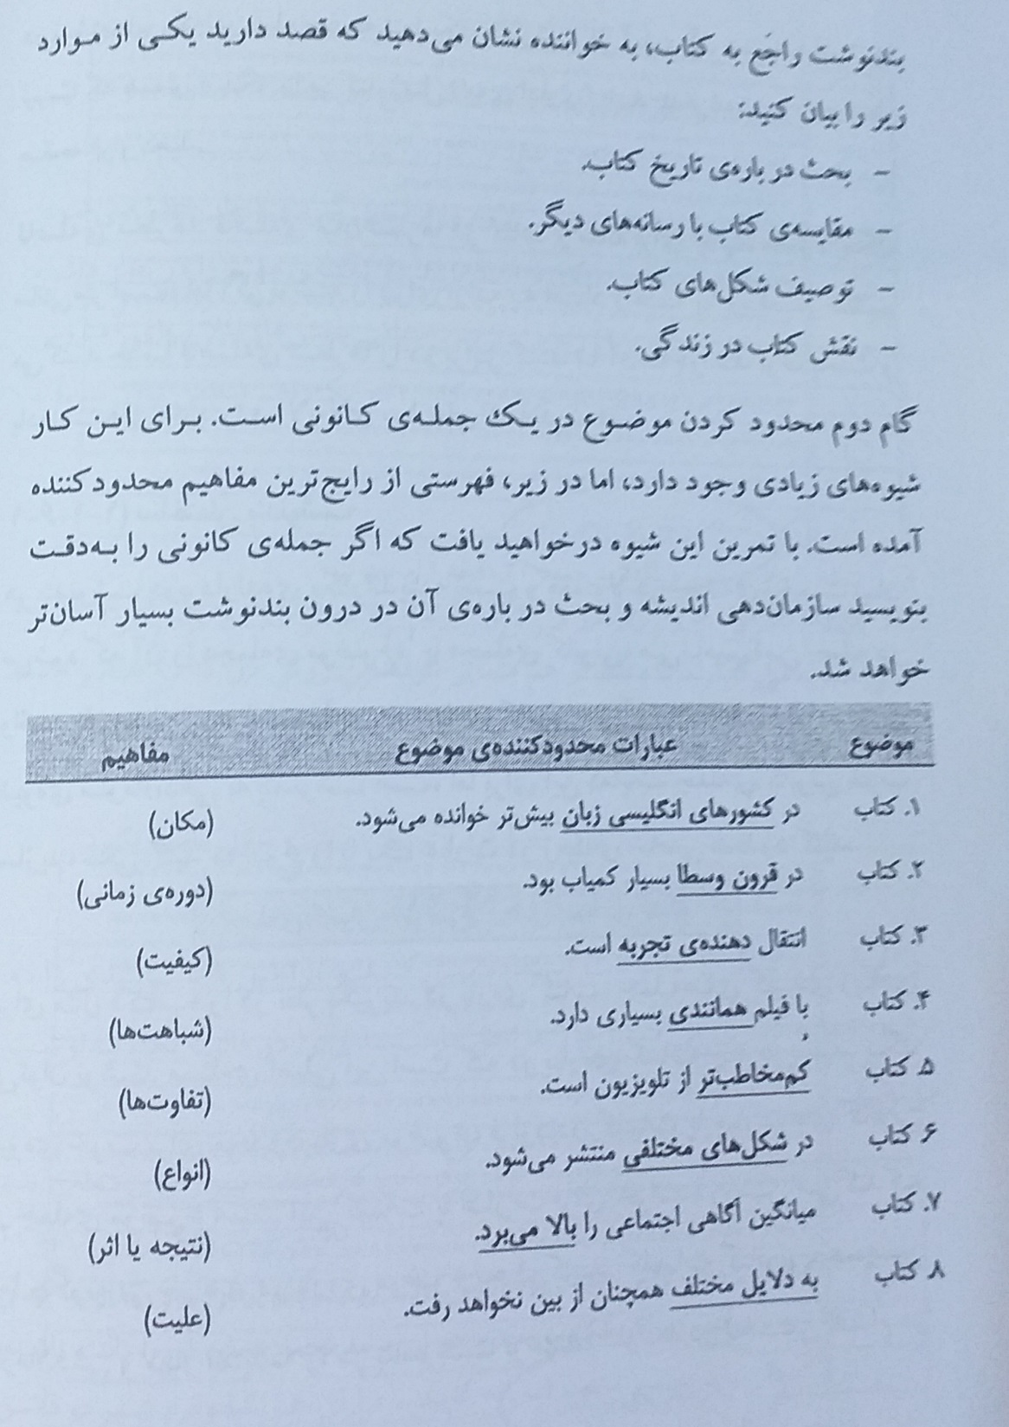

Slide 11
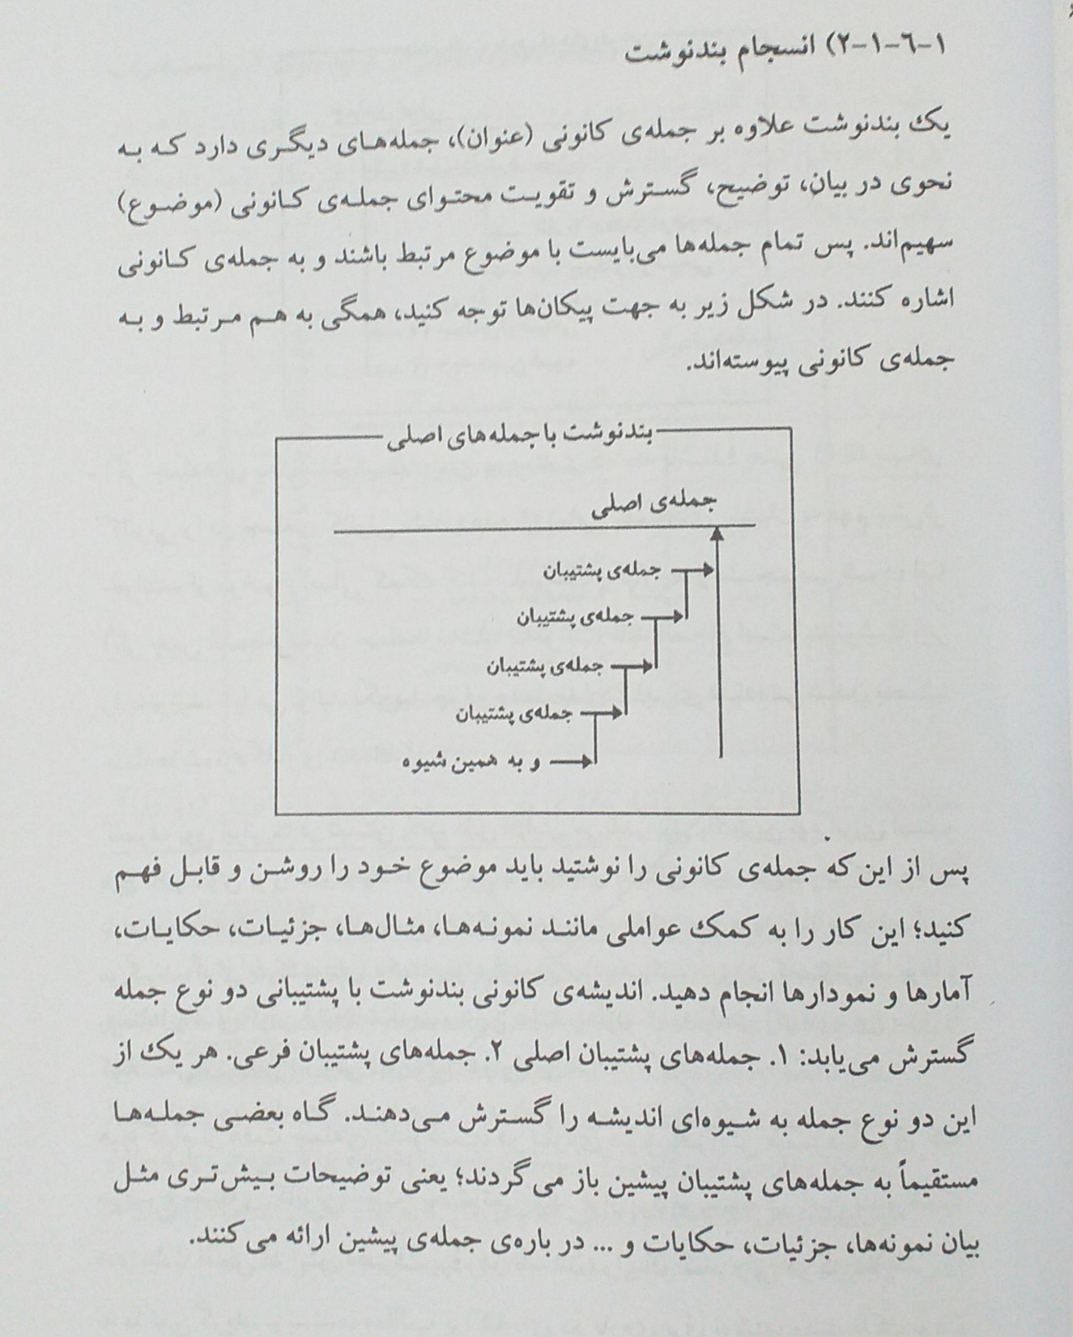

Slide 12
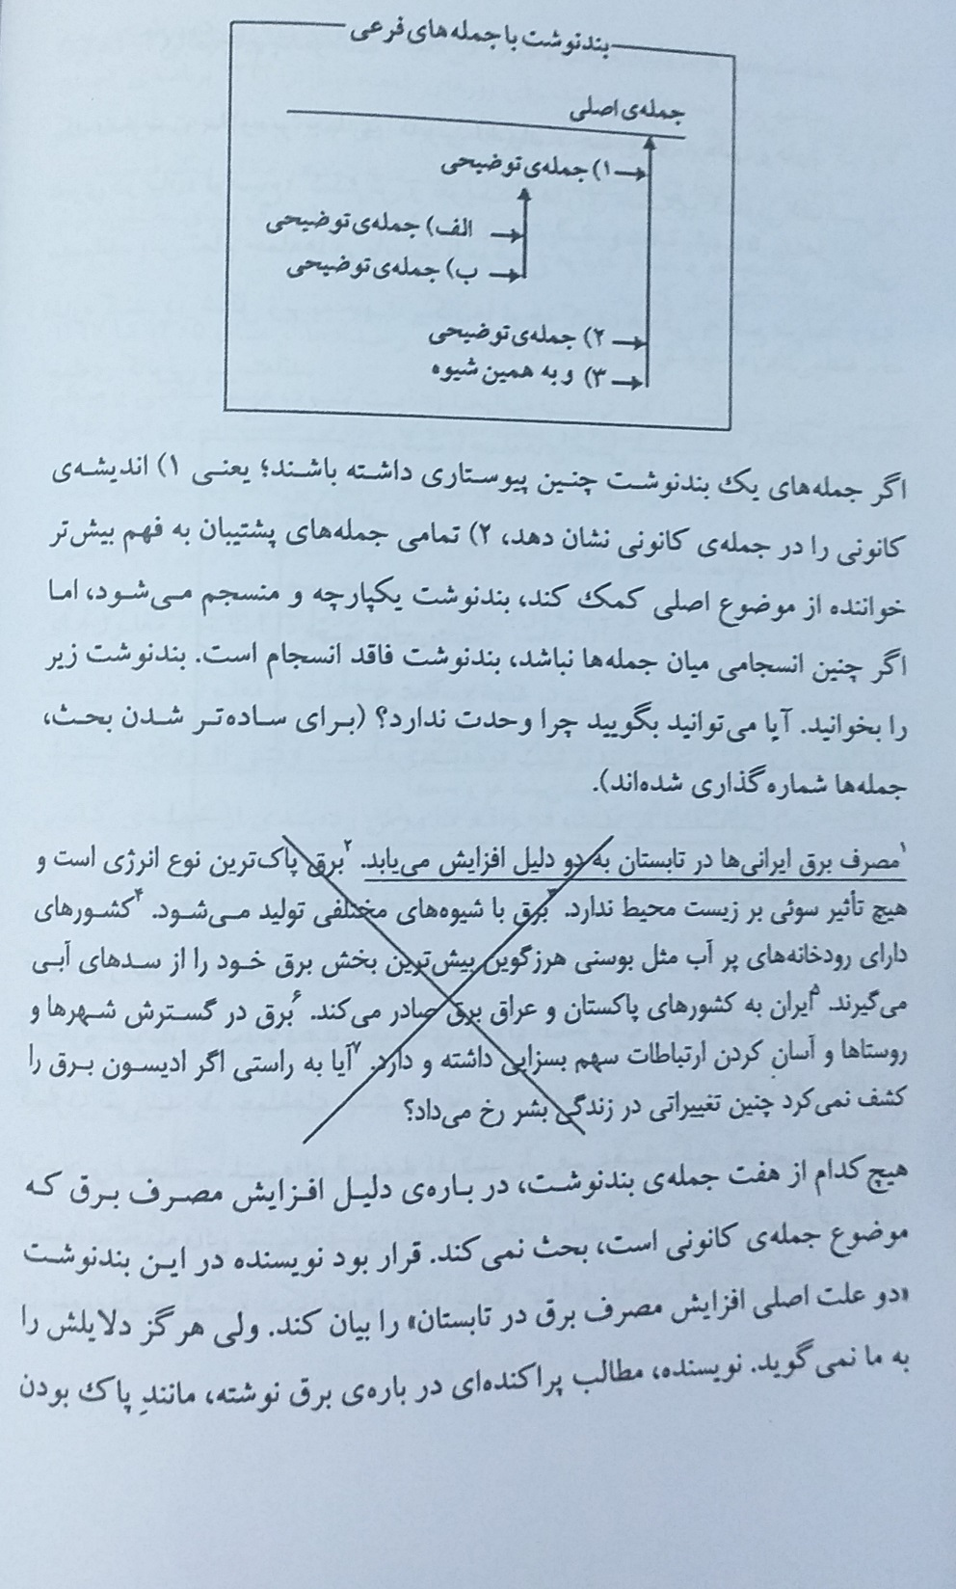

Slide 13
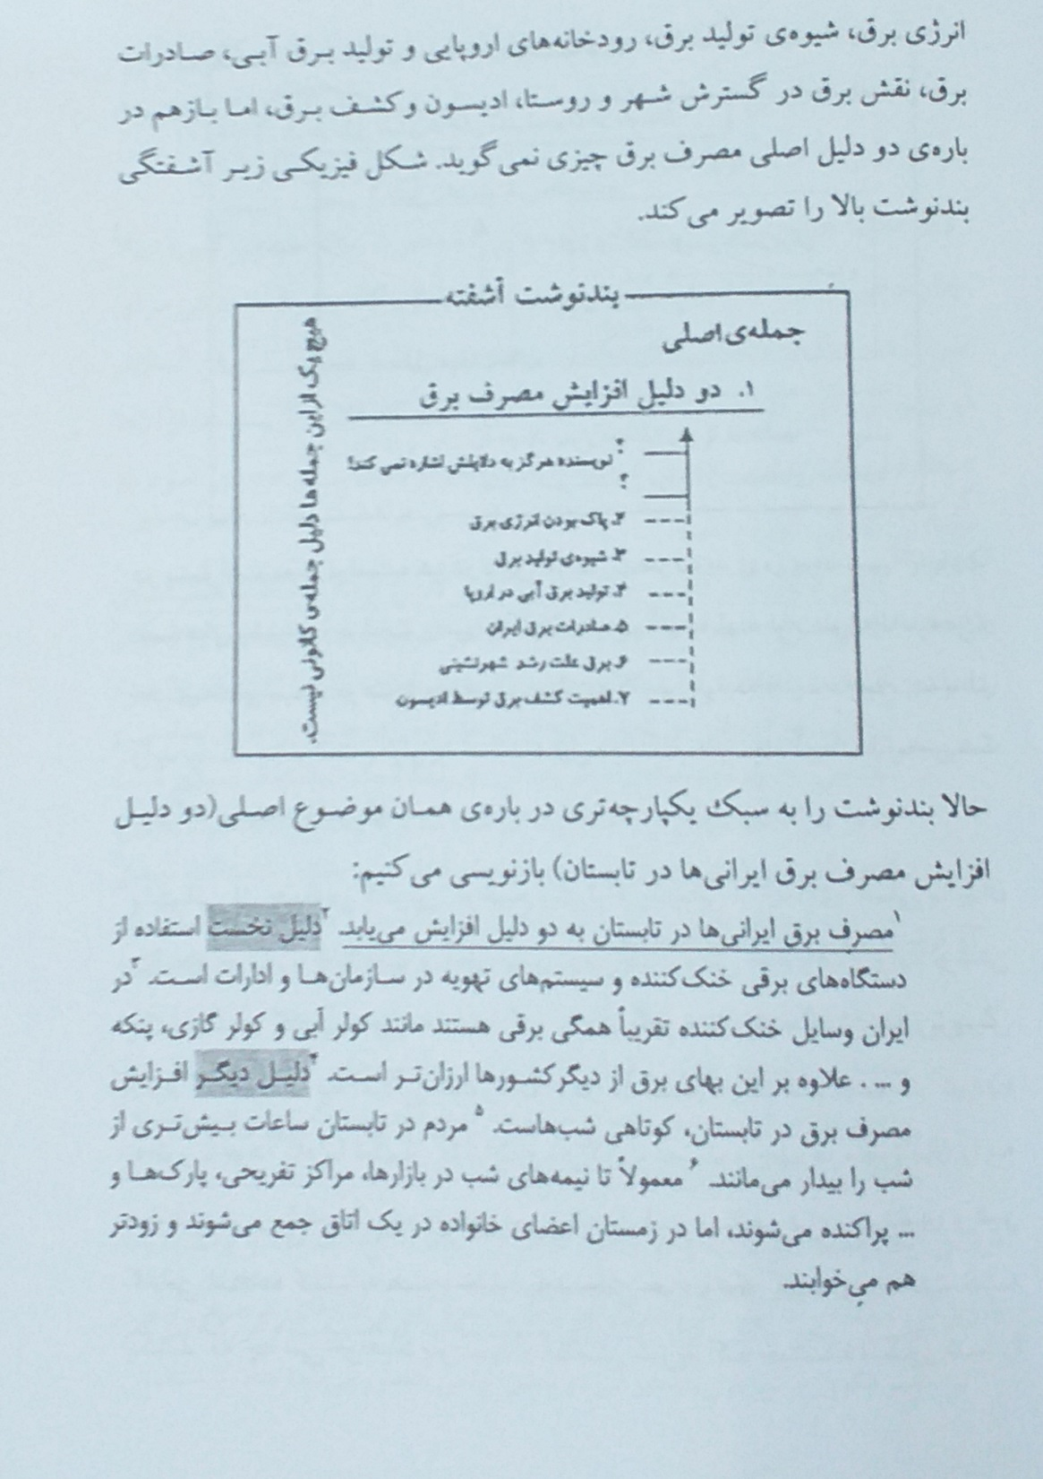

Slide 14
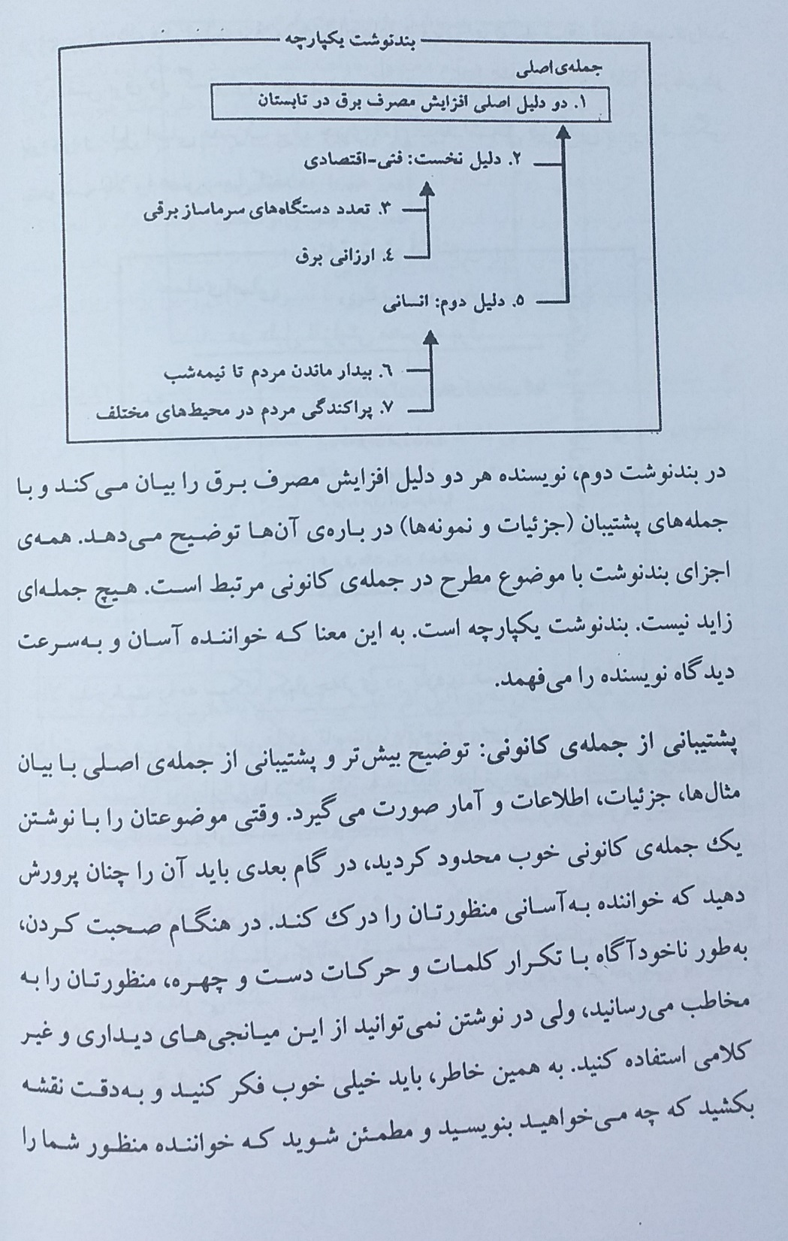

Slide 15
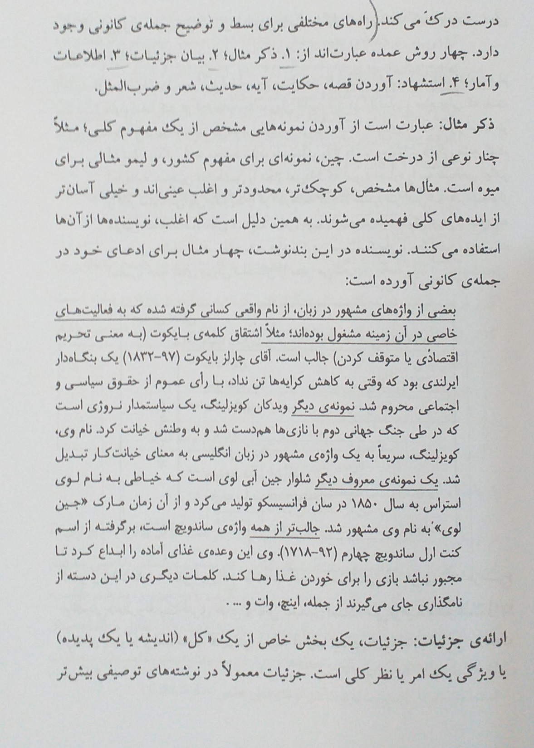

Slide 16
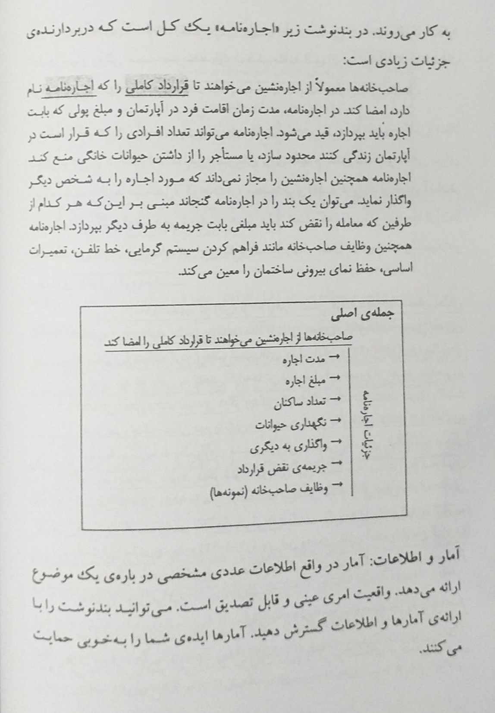

Slide 17
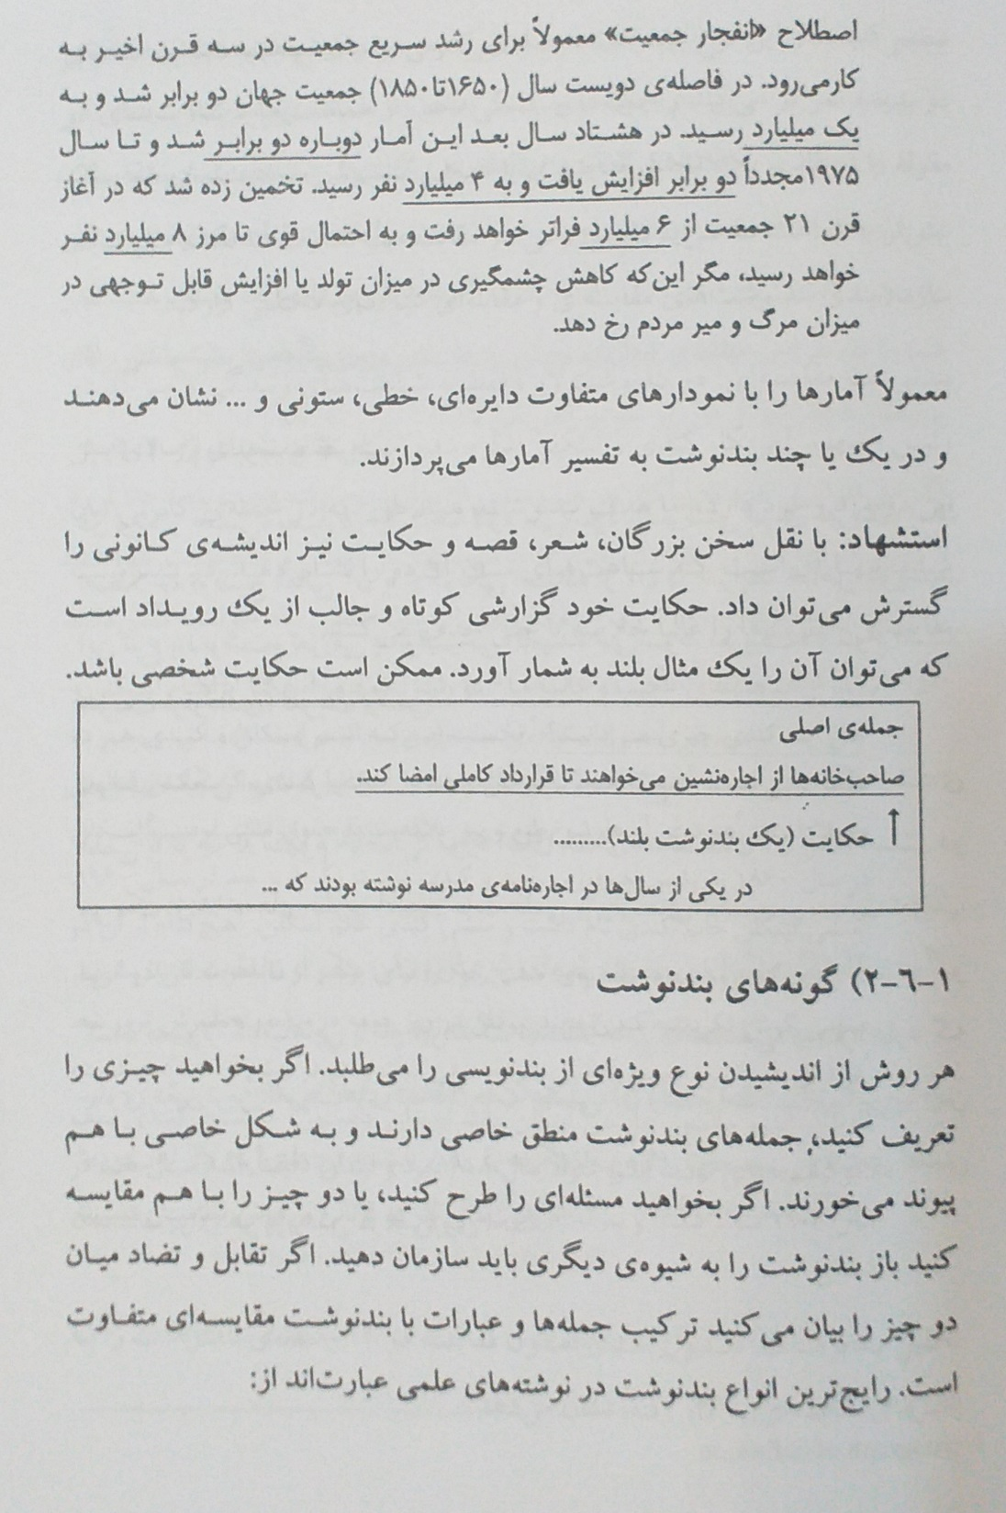

Slide 18
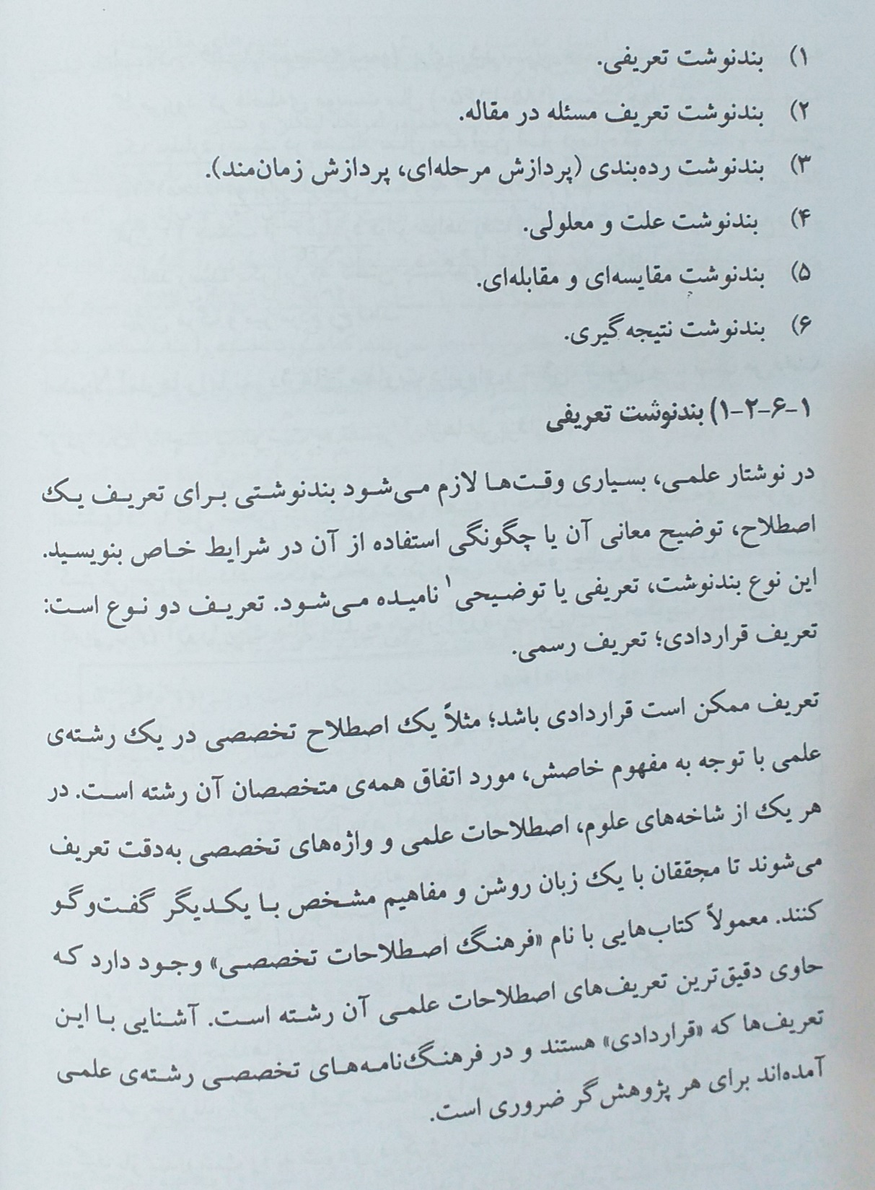

Slide 19
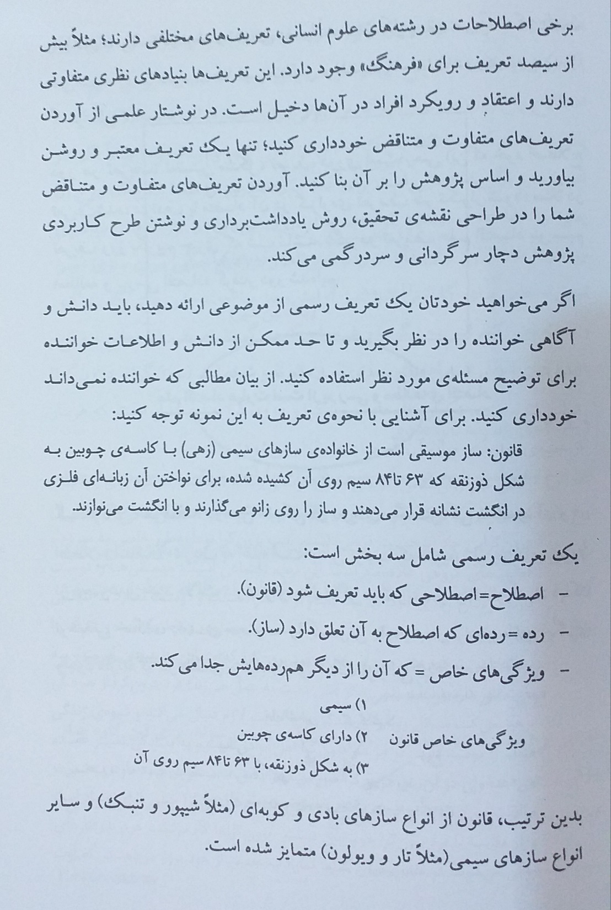

Slide 20
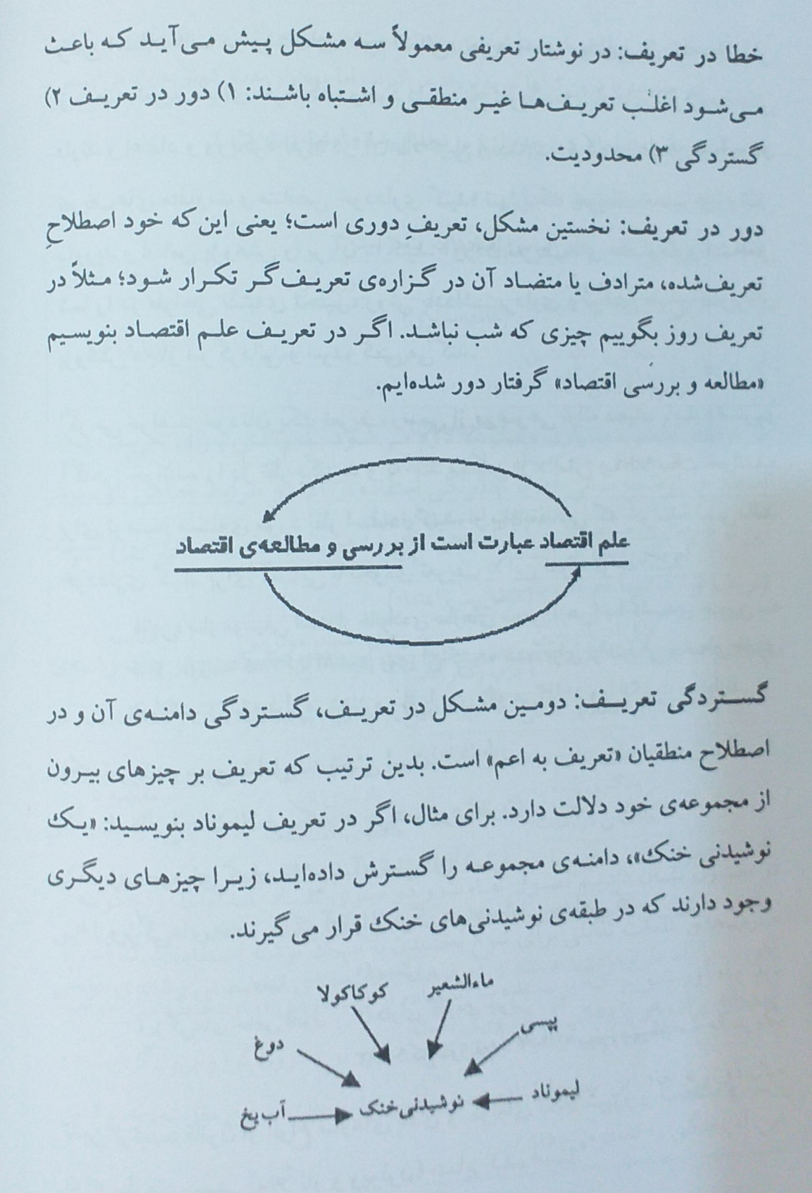

Slide 21
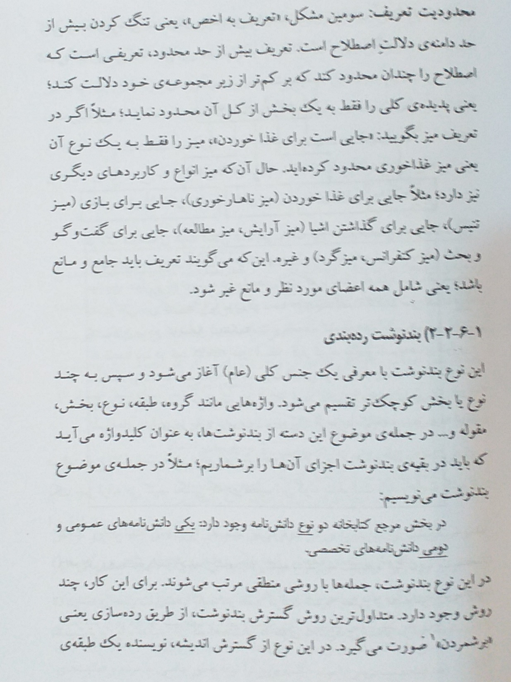

Slide 22
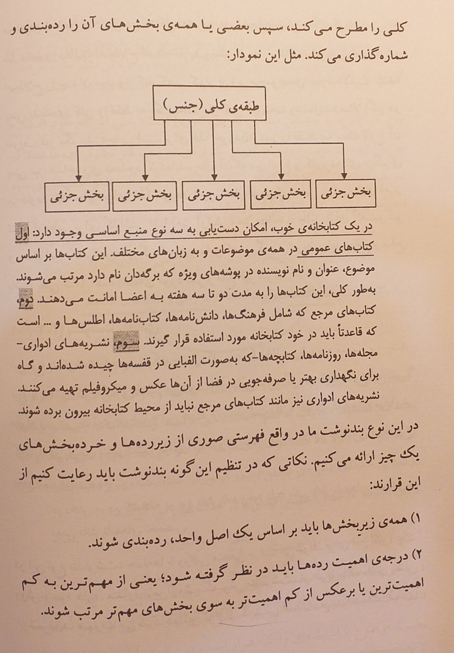

Slide 23
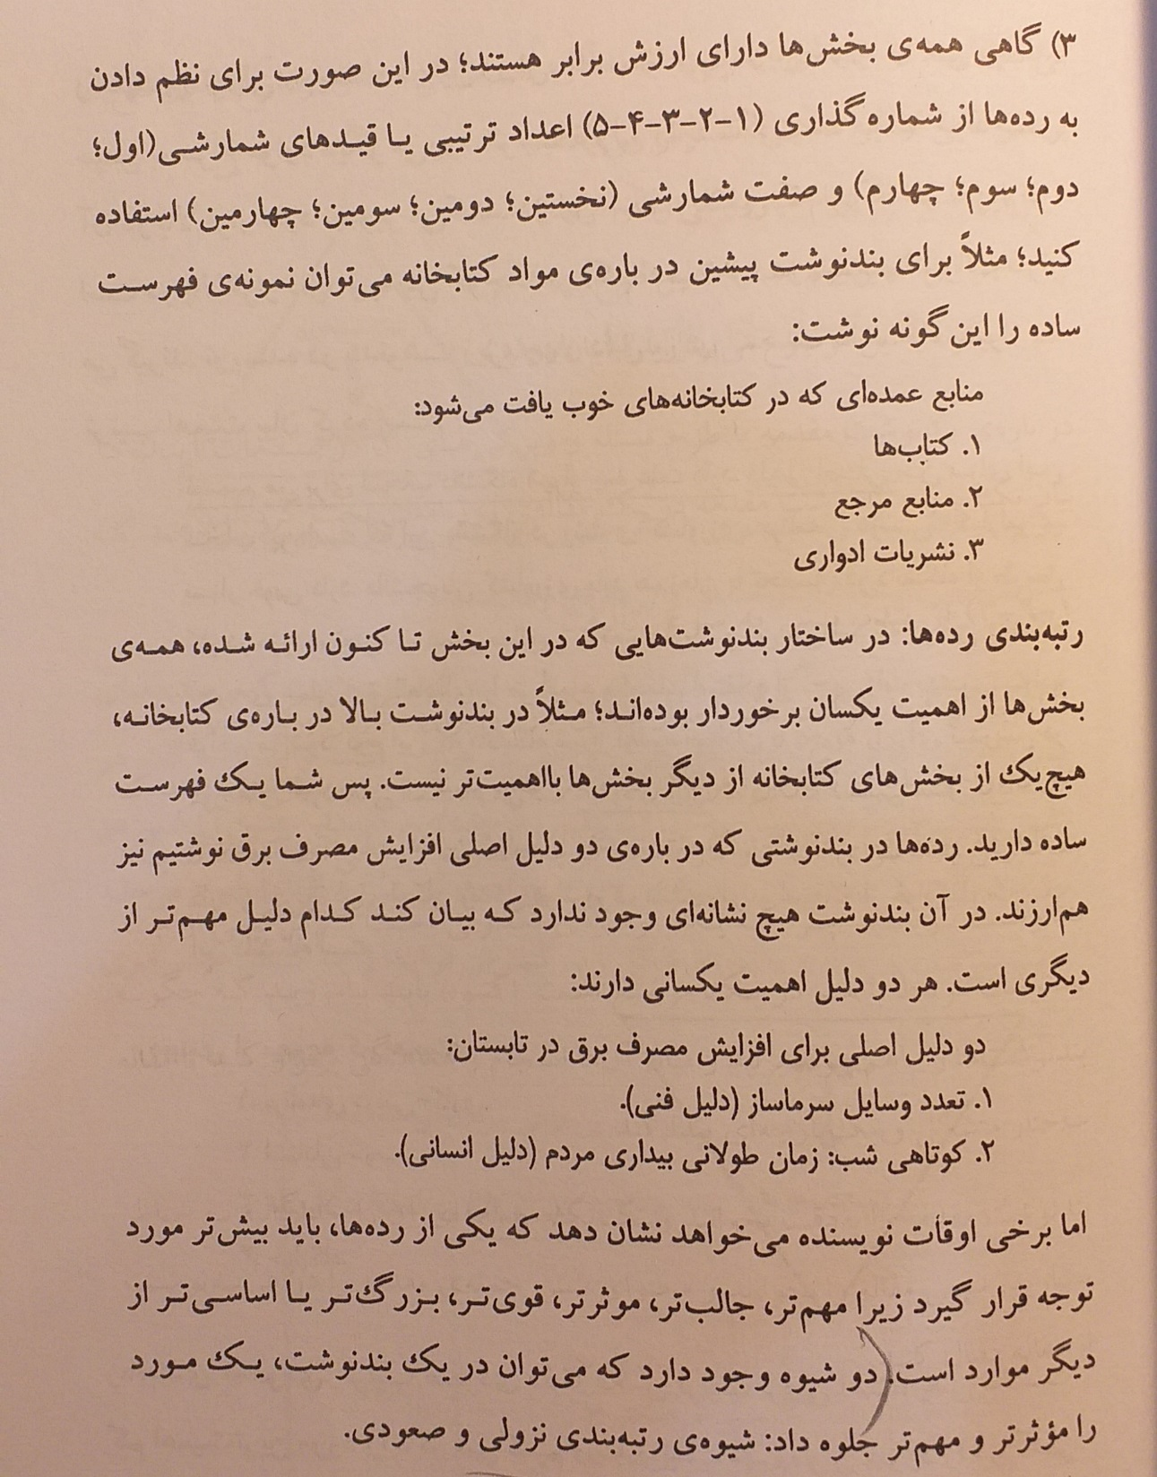

Slide 24
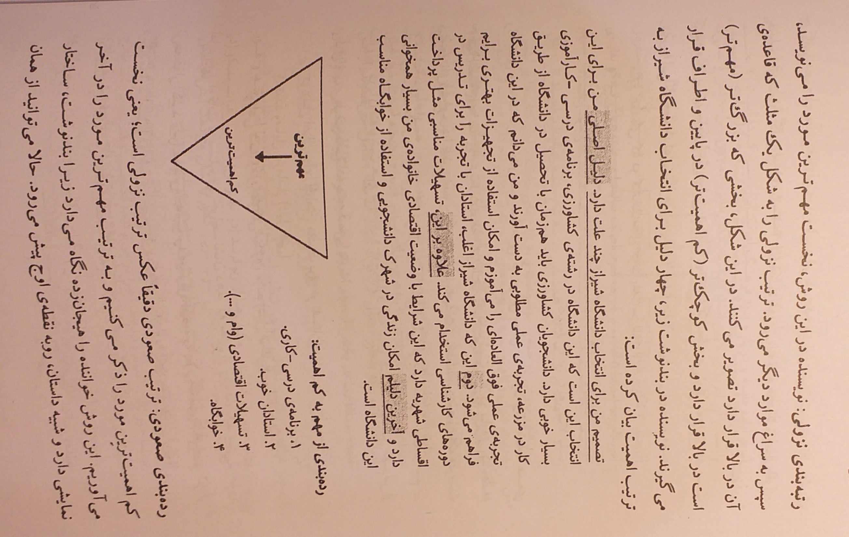

Slide 25
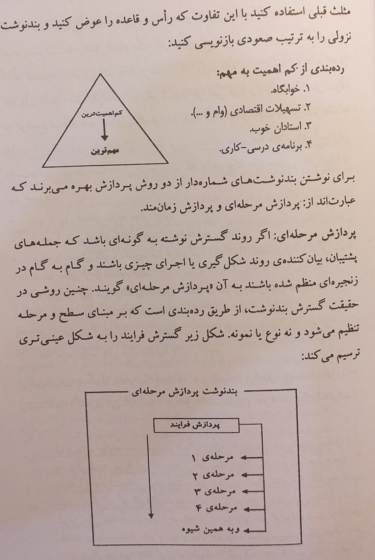

Slide 26
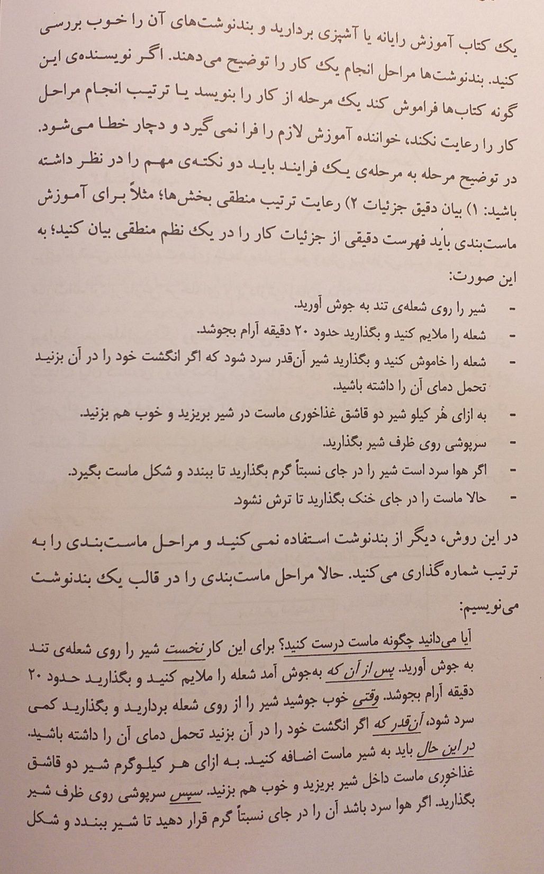

Slide 27
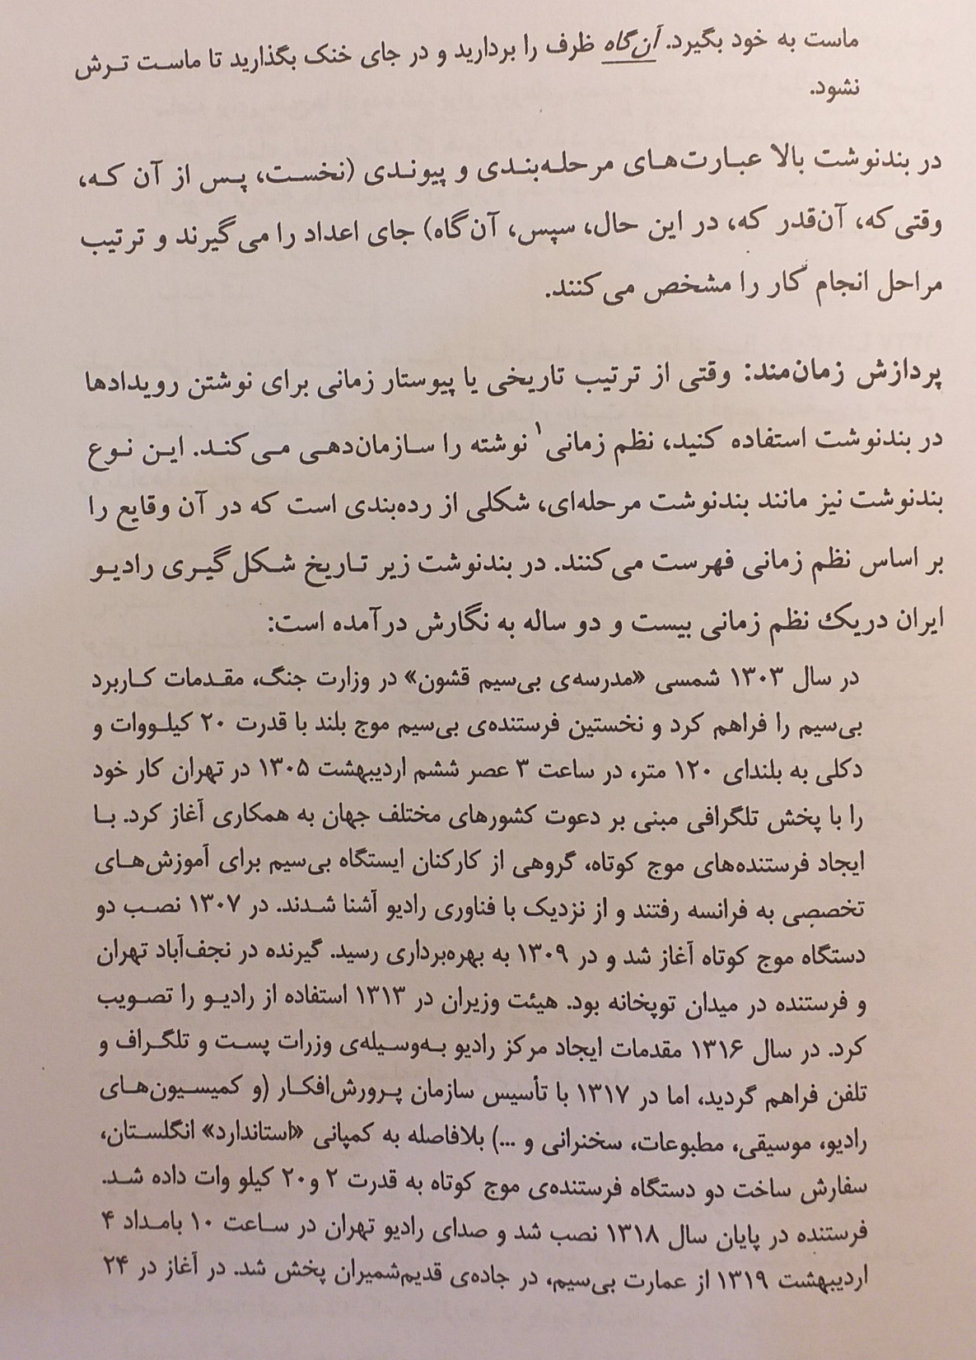

Slide 28
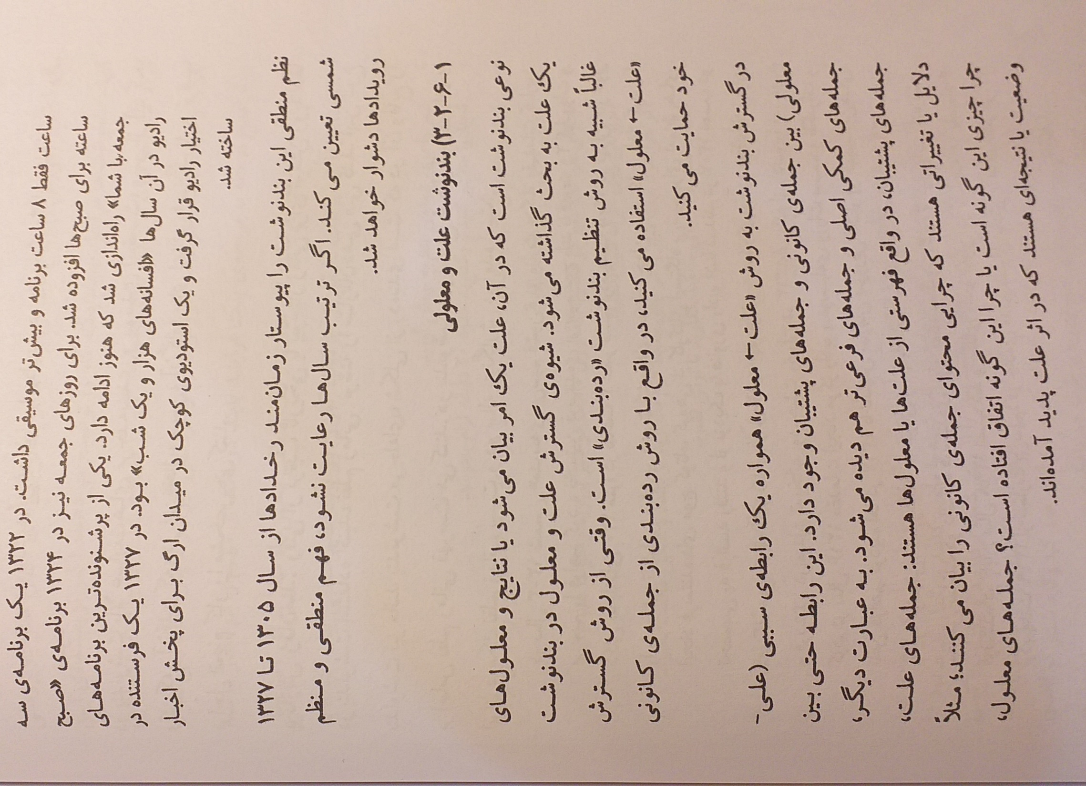

Slide 29
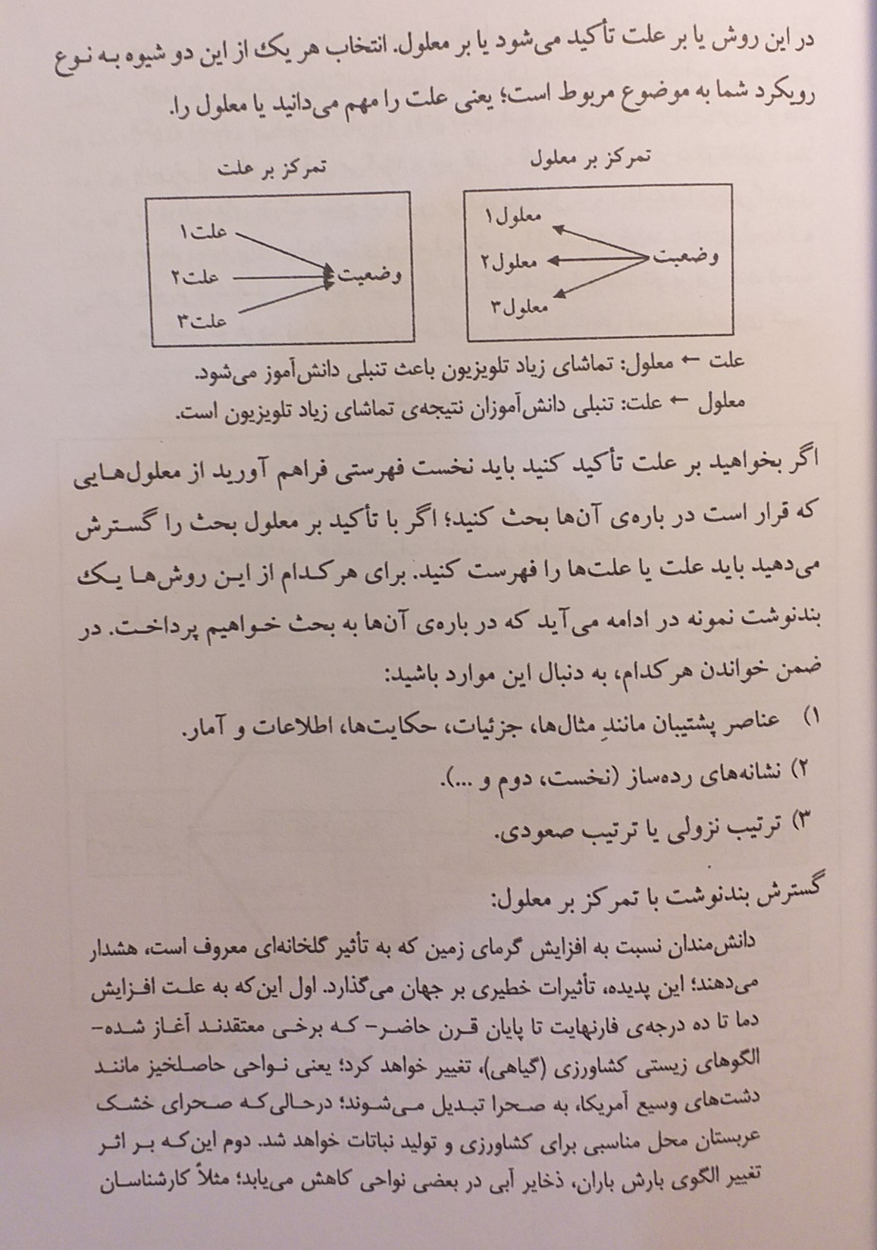

Slide 30
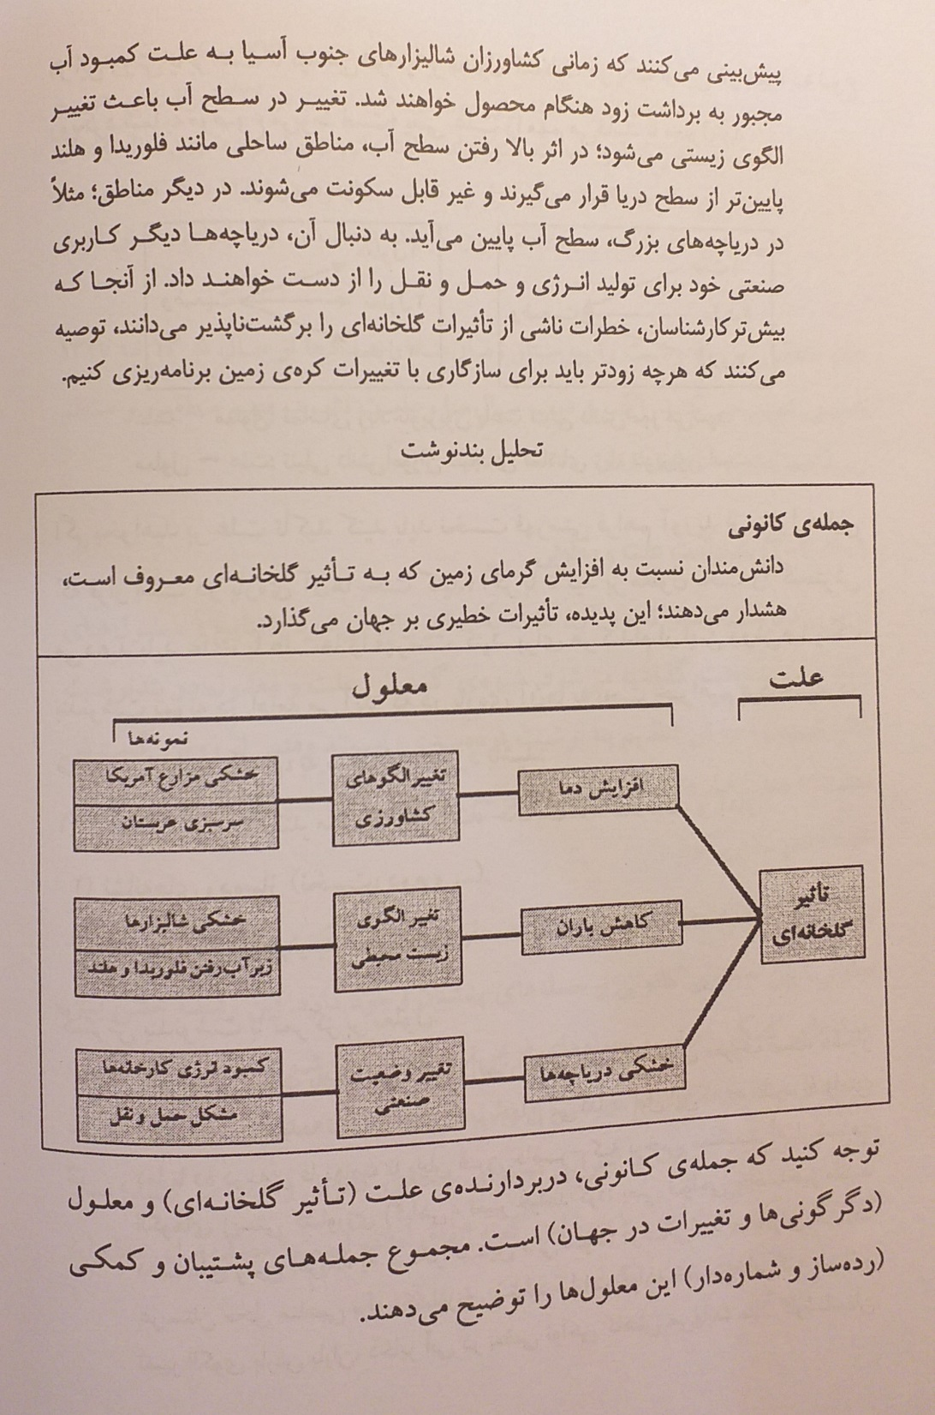

Slide 31
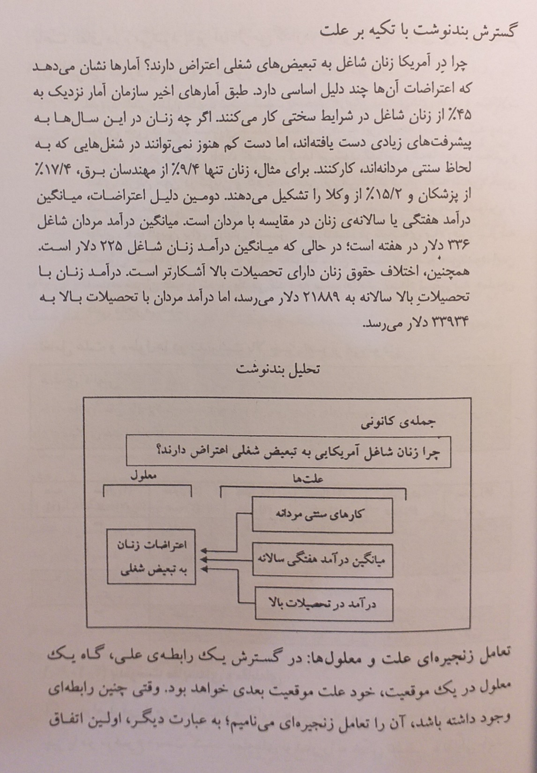

Slide 32
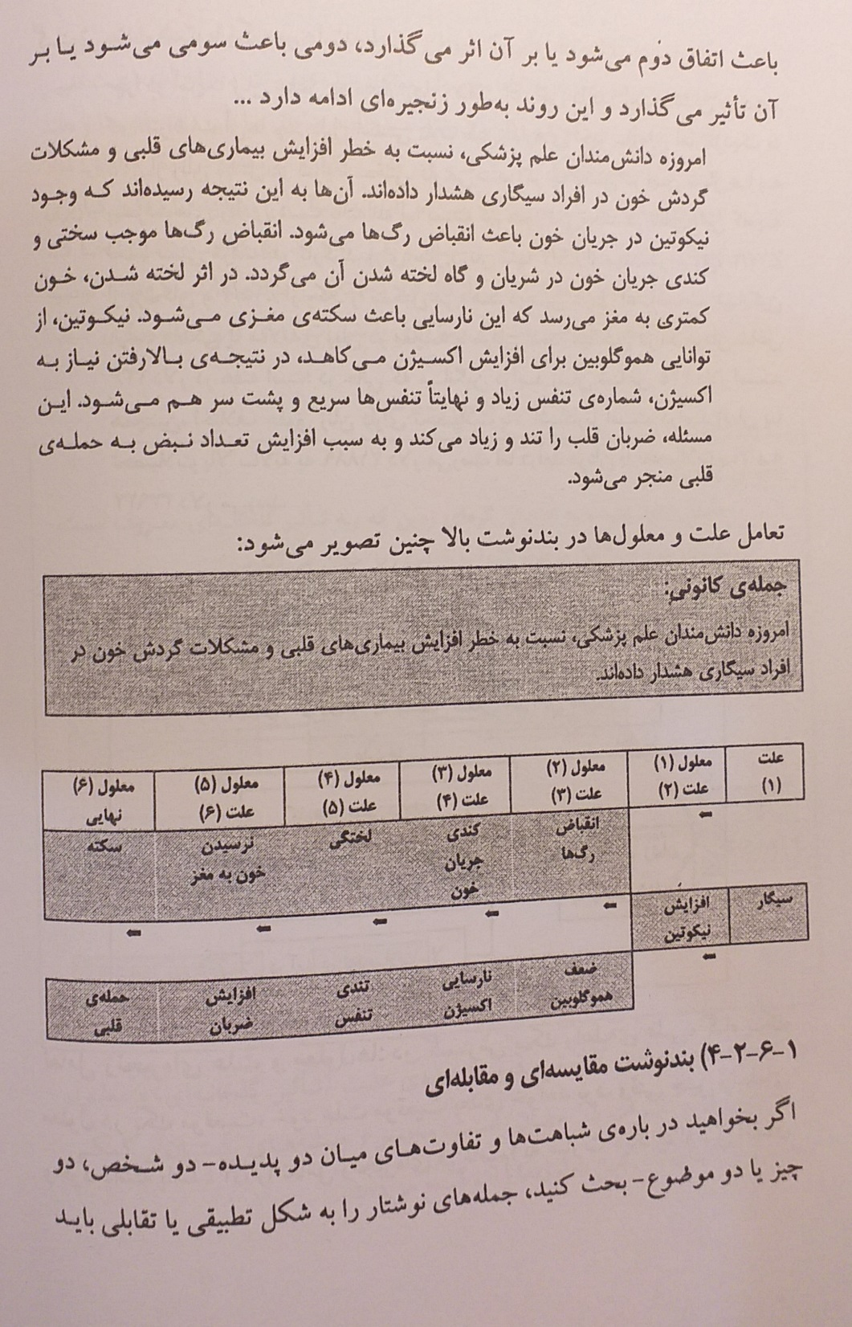

Slide 33
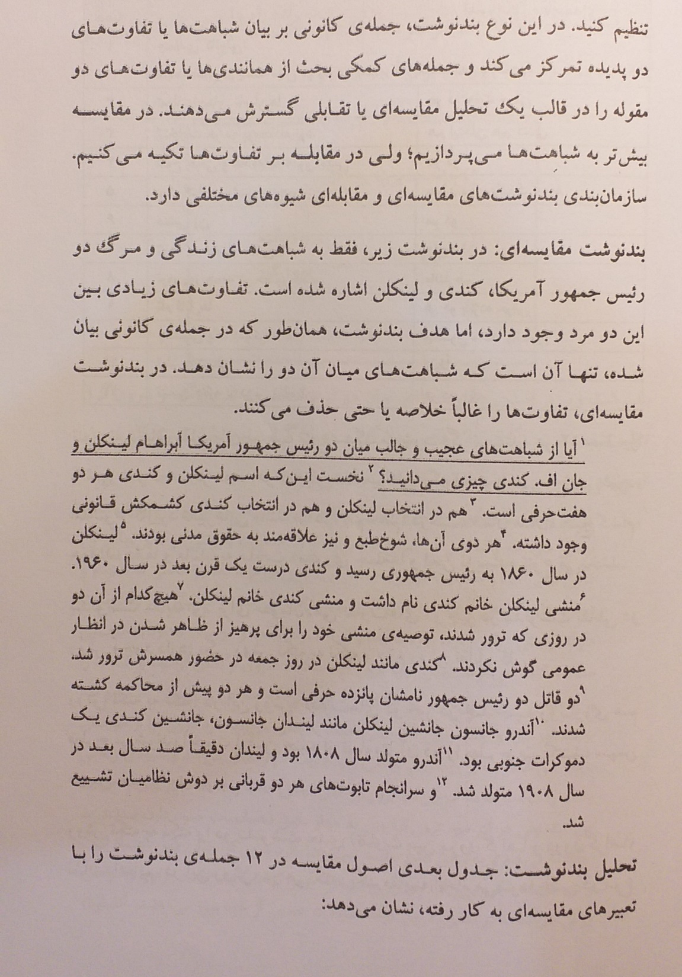

Slide 34
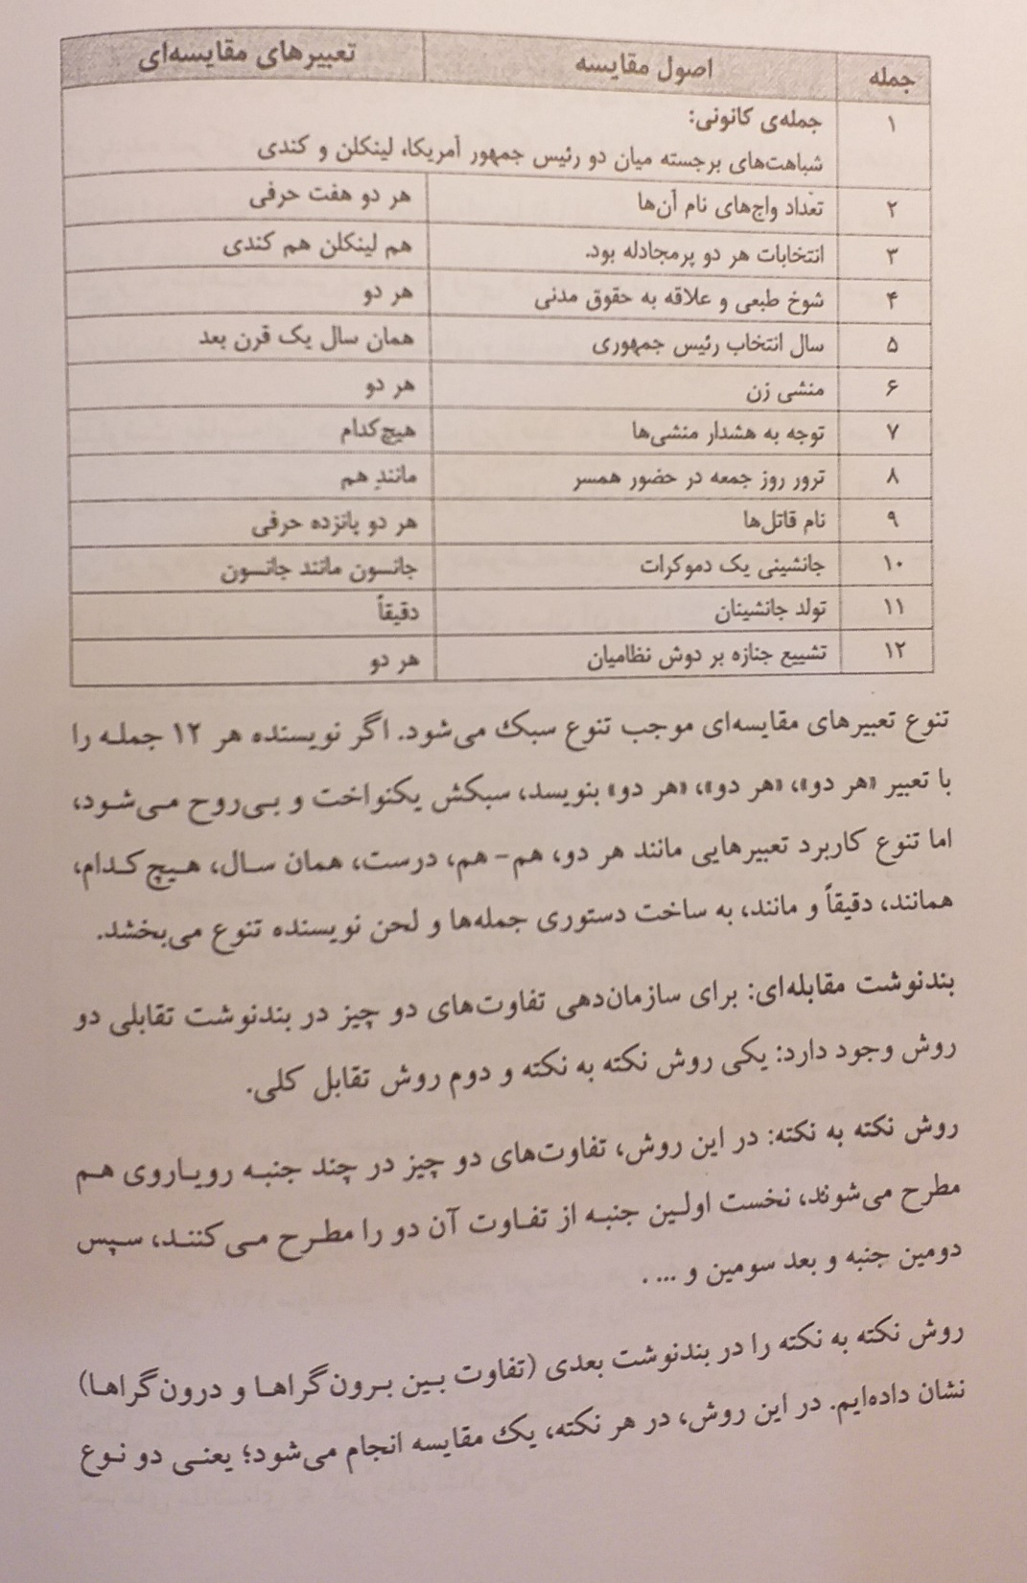

Slide 35
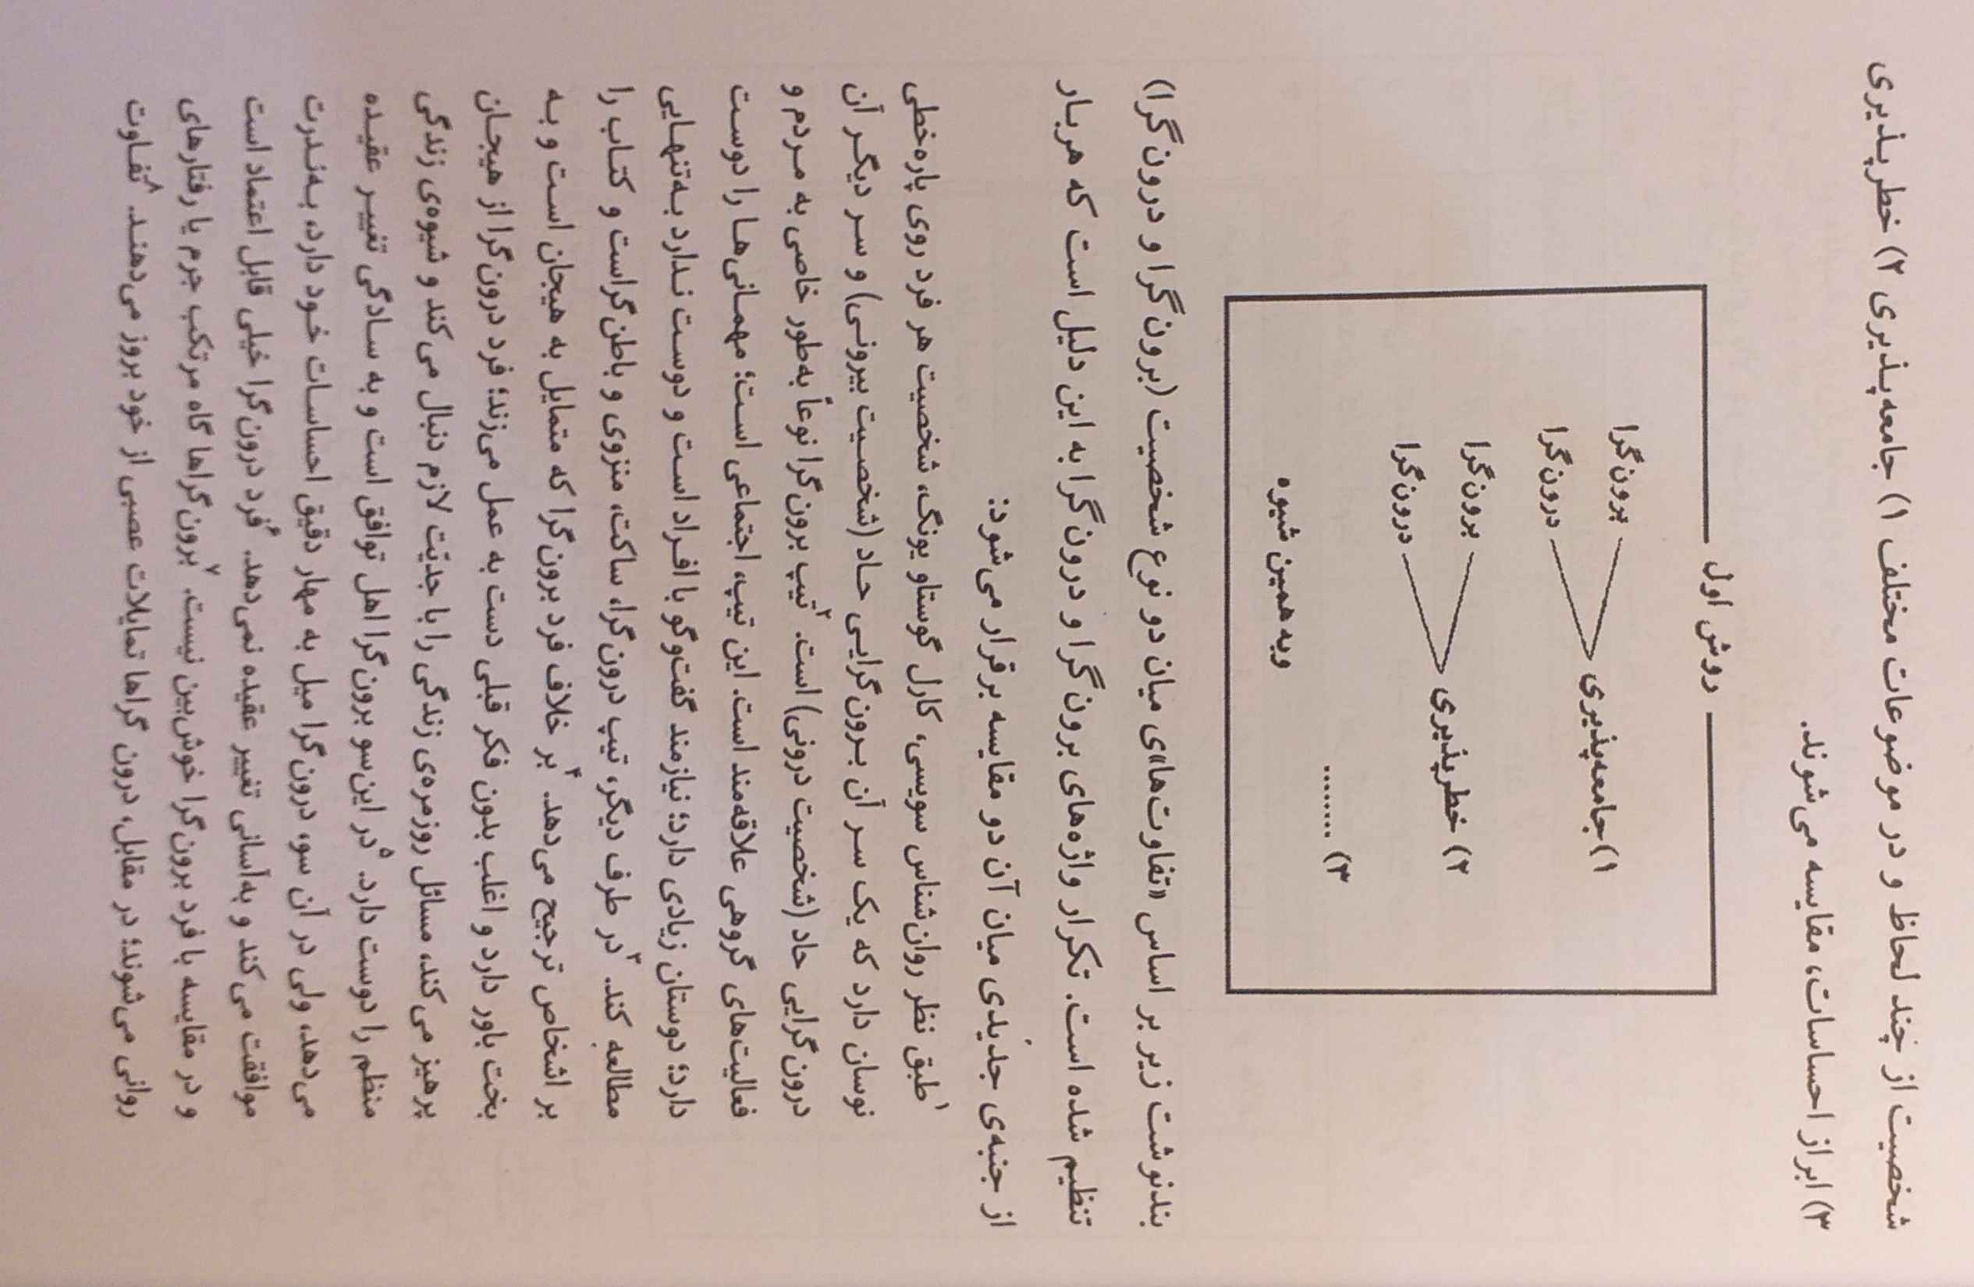

Slide 36
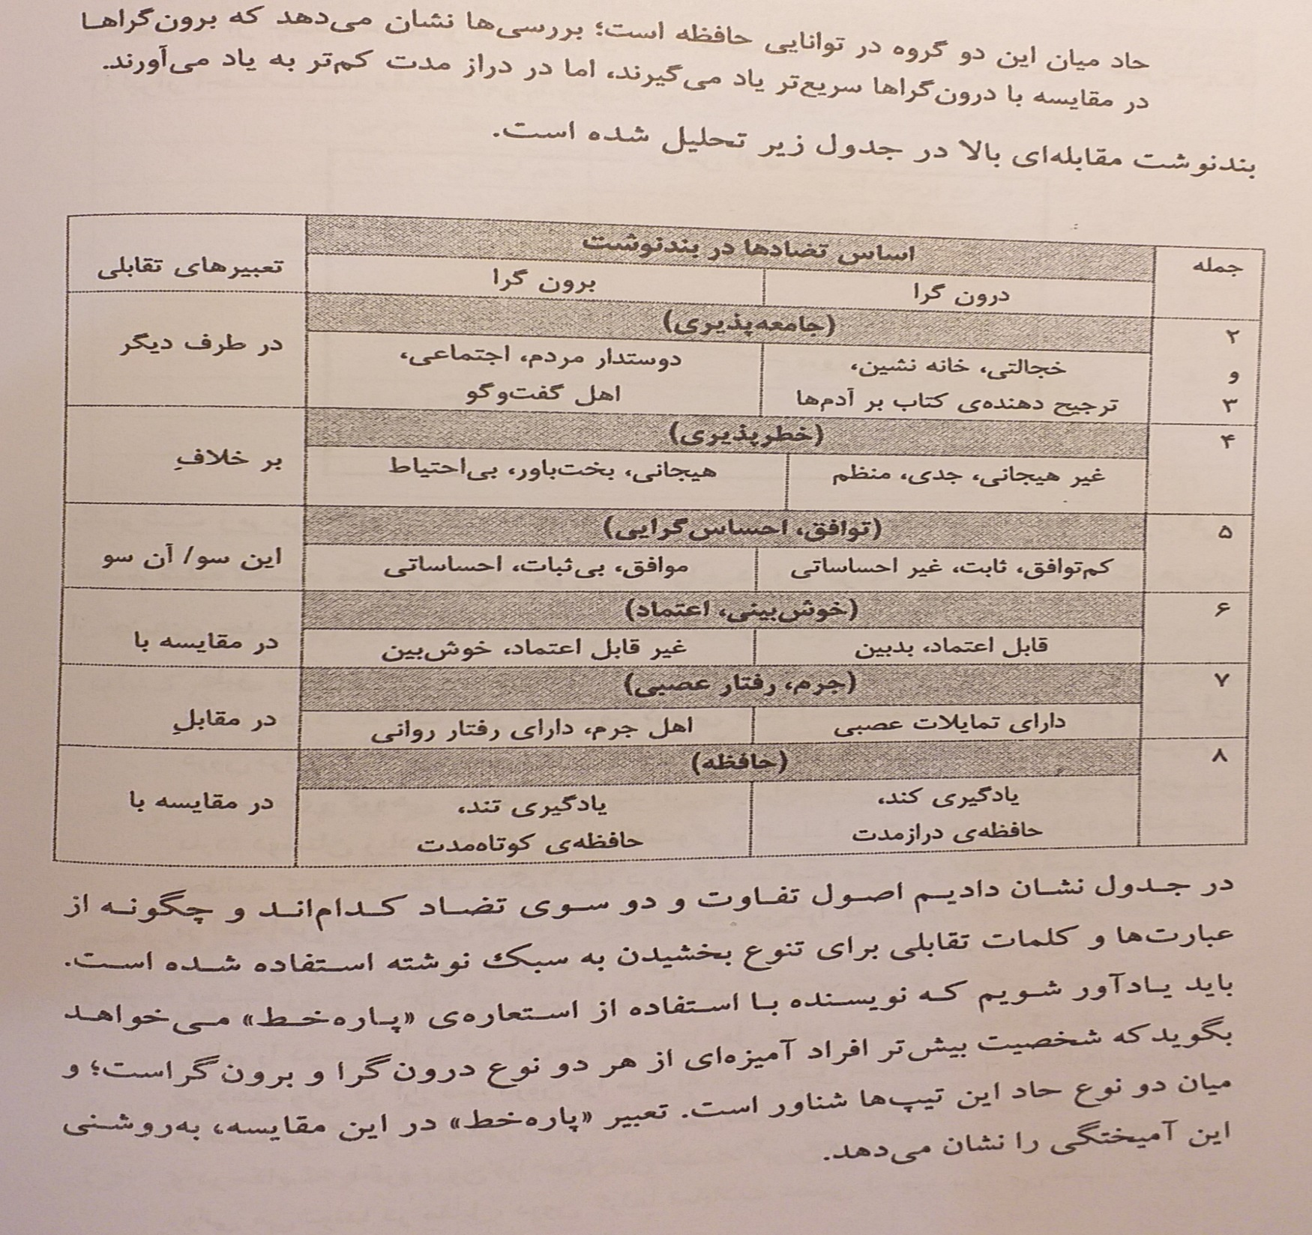

Slide 37
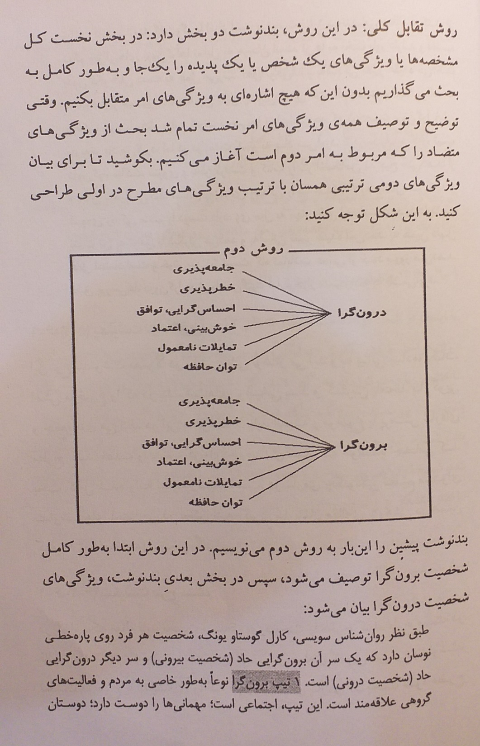

Slide 38
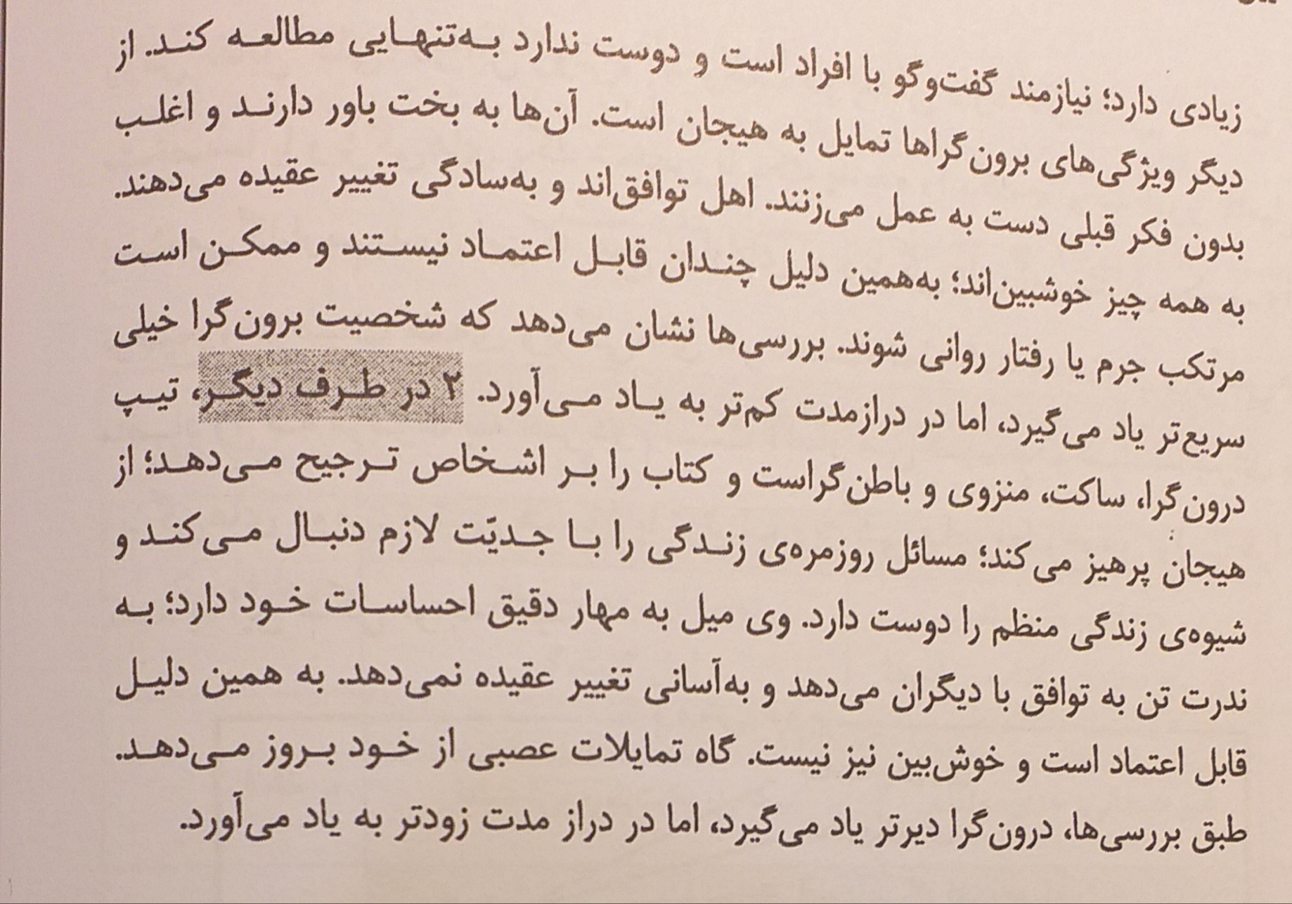

Slide 39
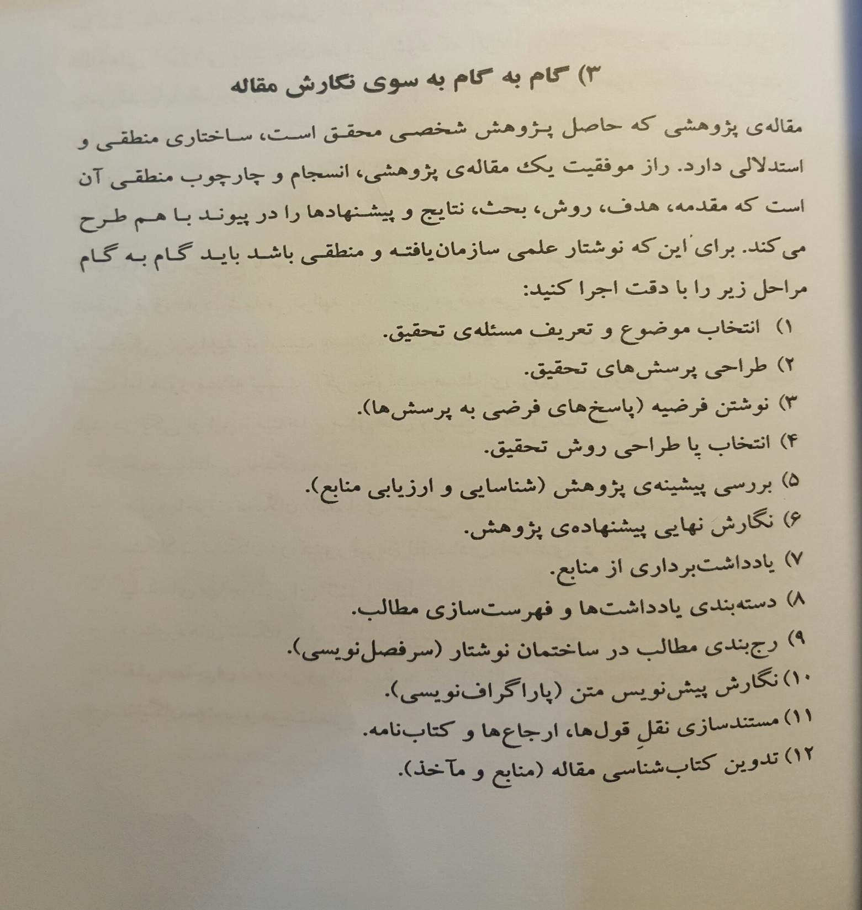

Slide 40
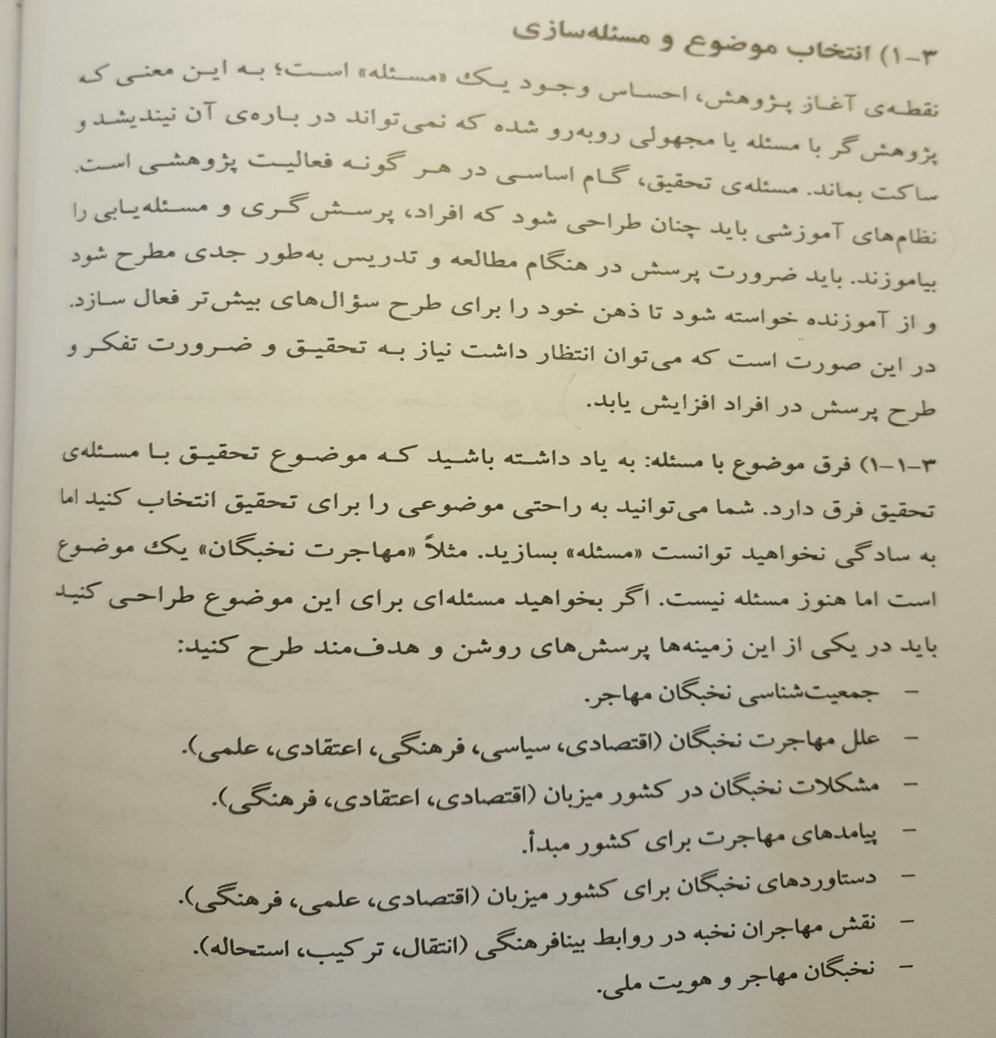

Slide 41
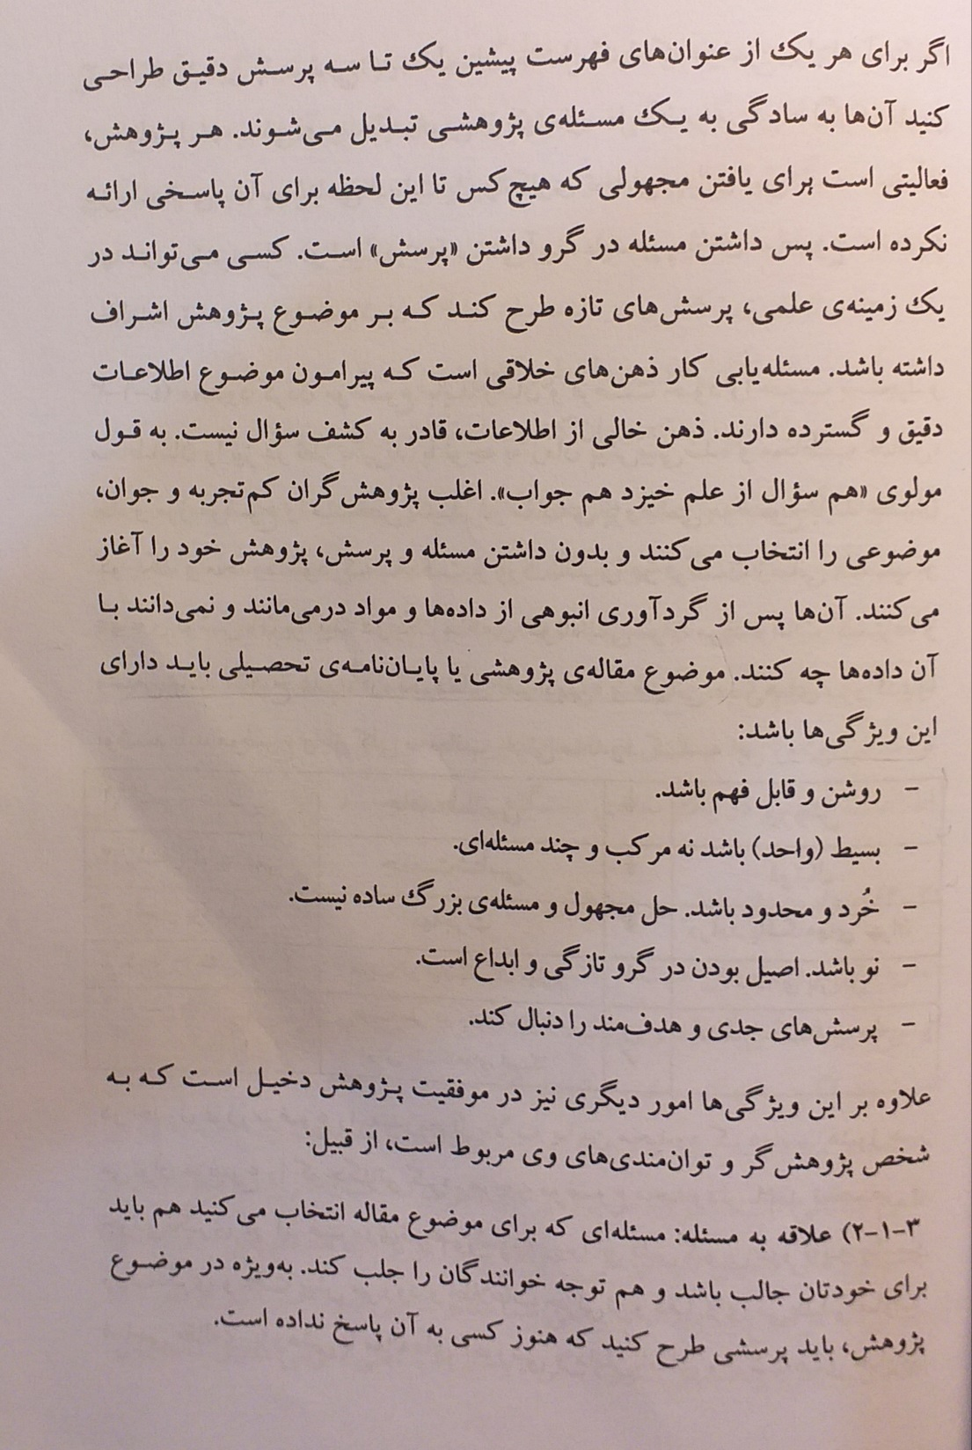

Slide 42
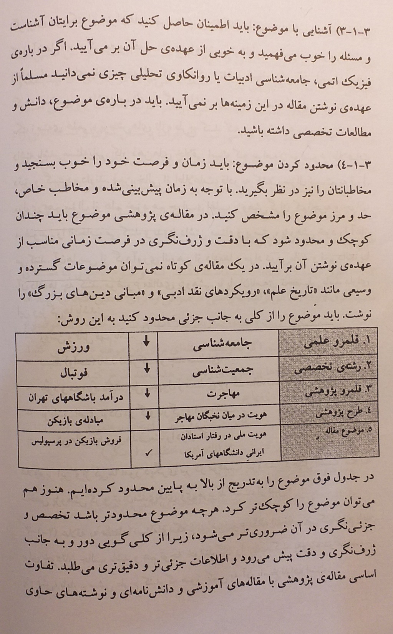

Slide 43
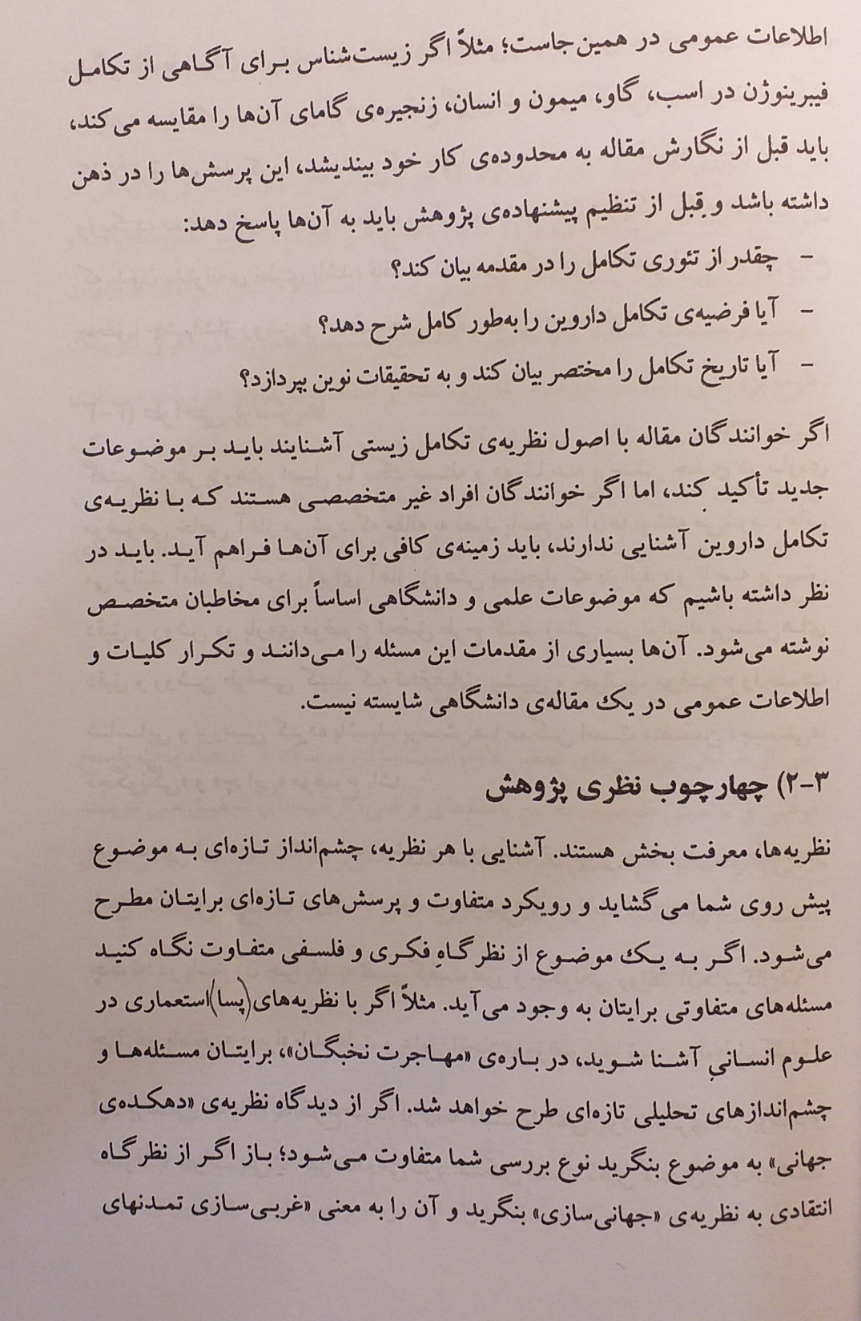

Slide 44
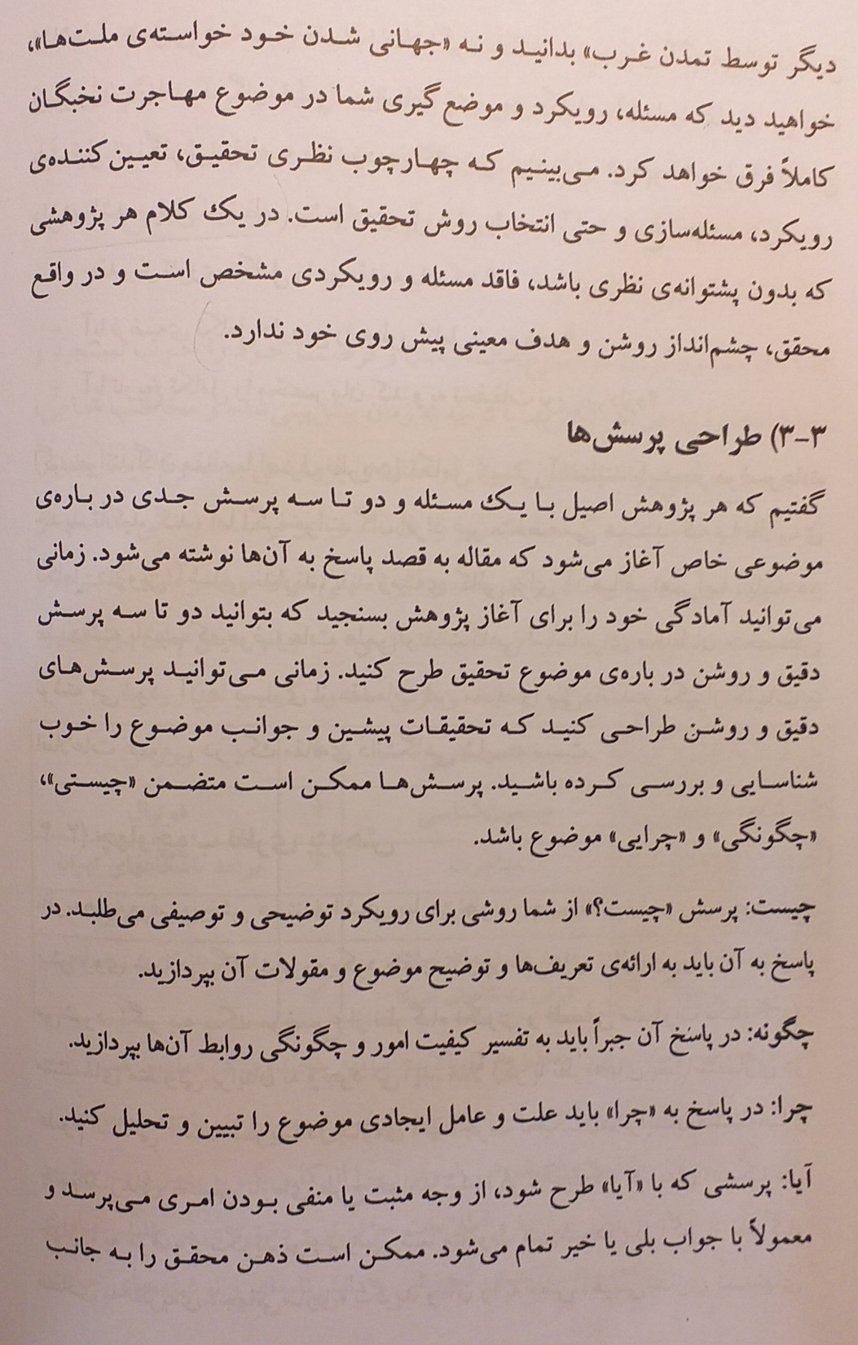

Slide 45
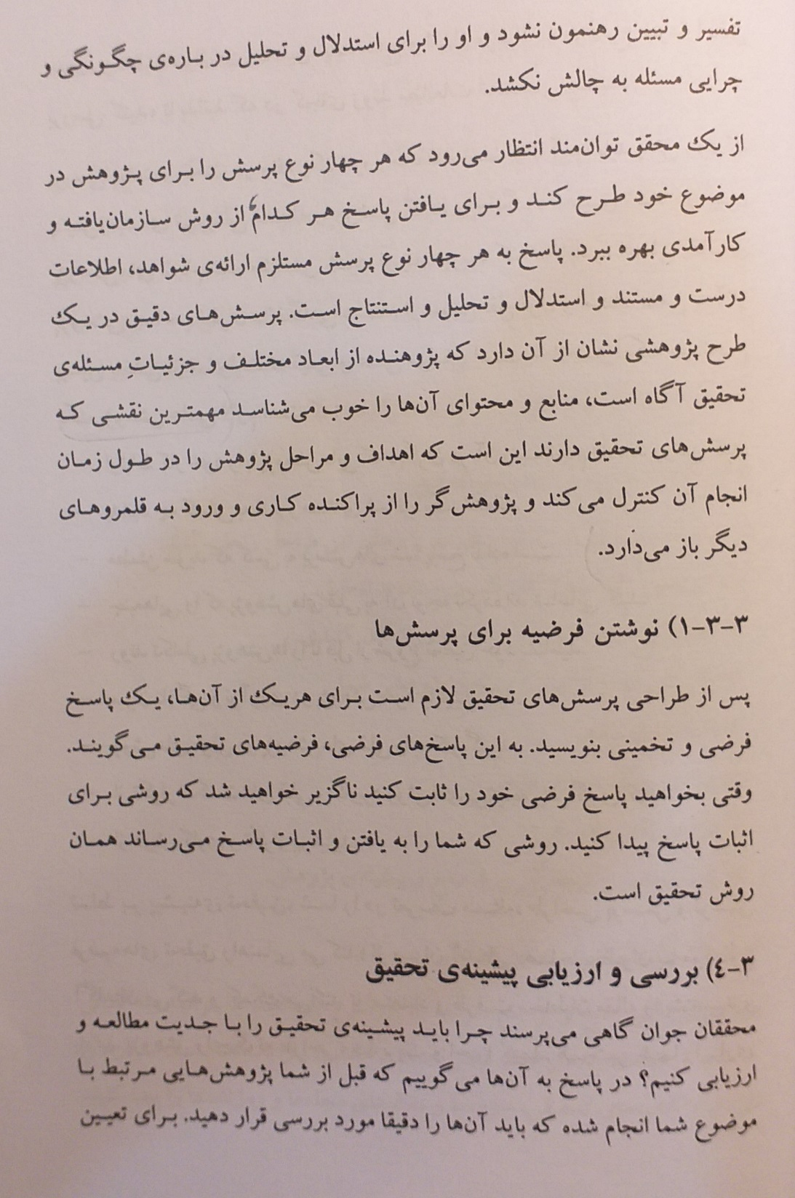

Slide 46
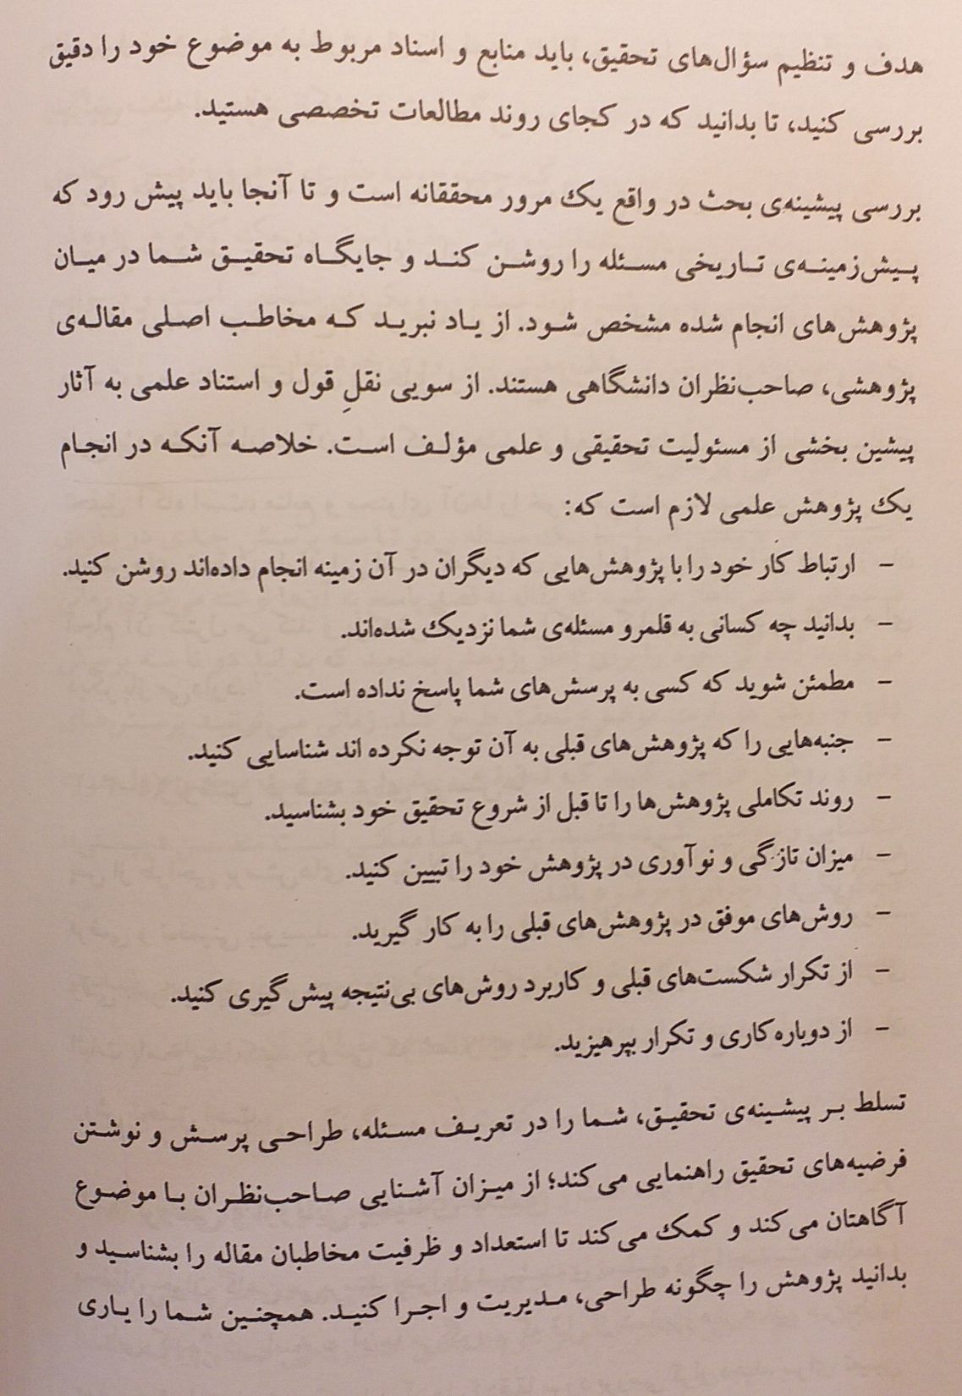

Slide 47
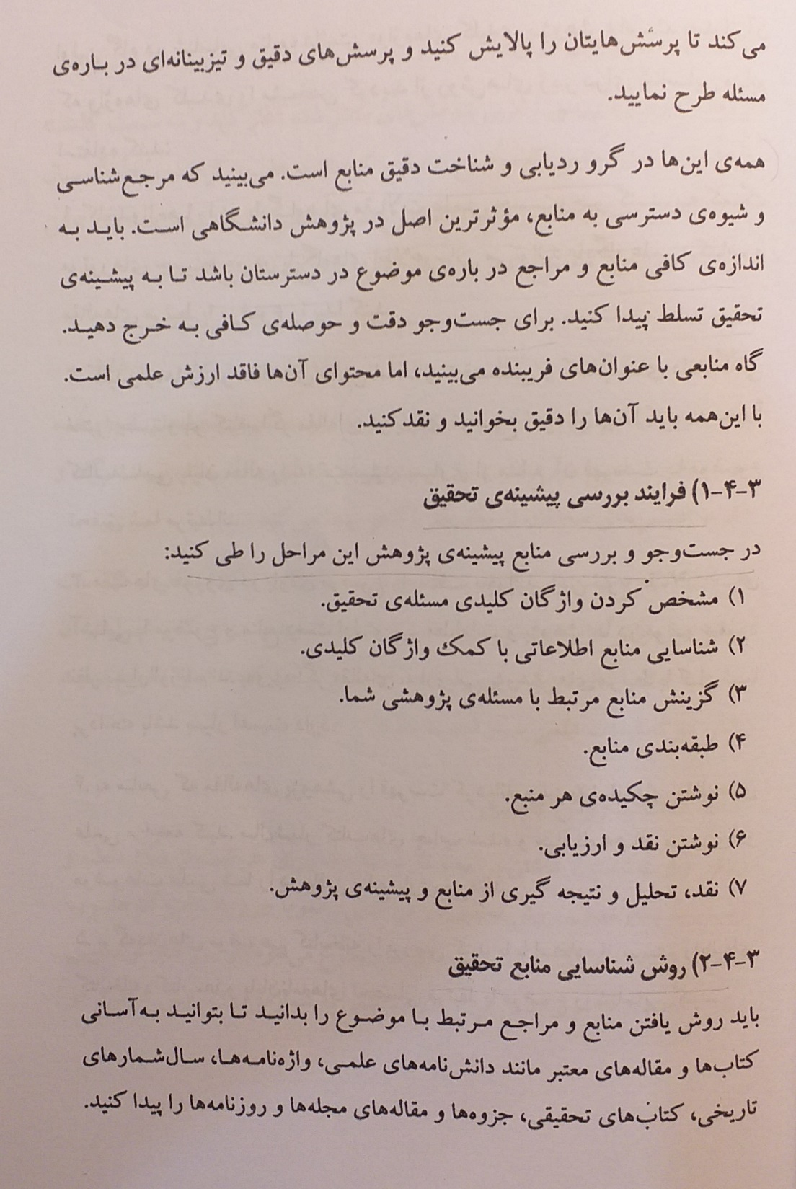

Slide 48
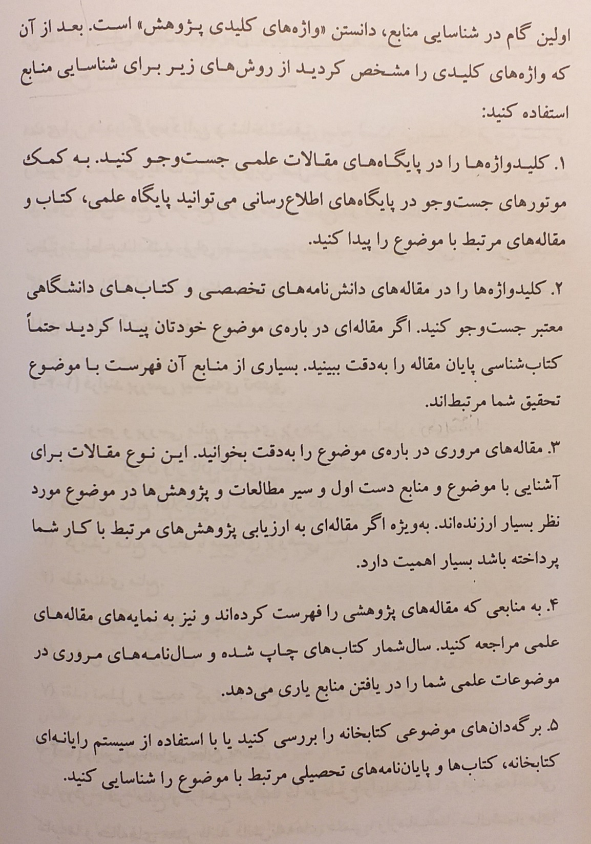

Slide 49
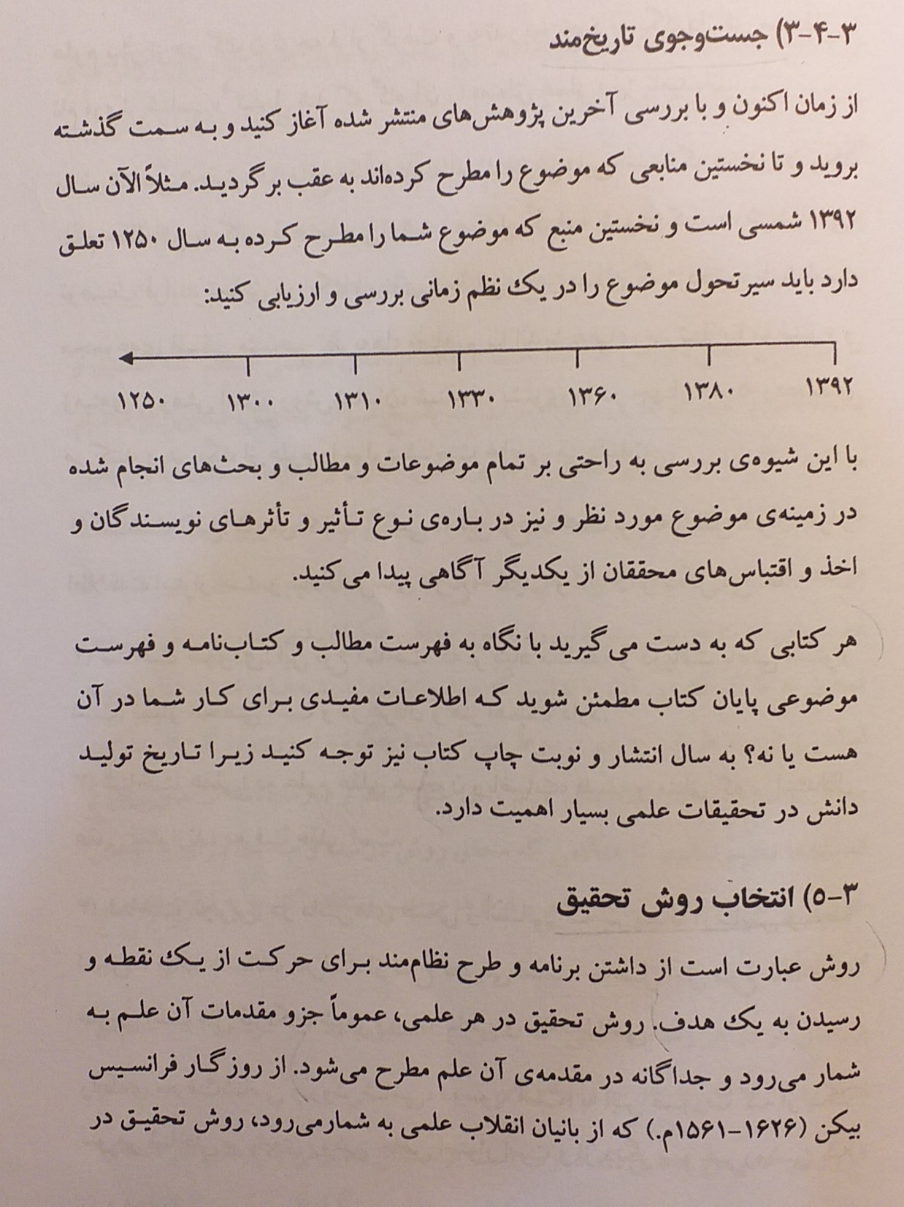

Slide 50
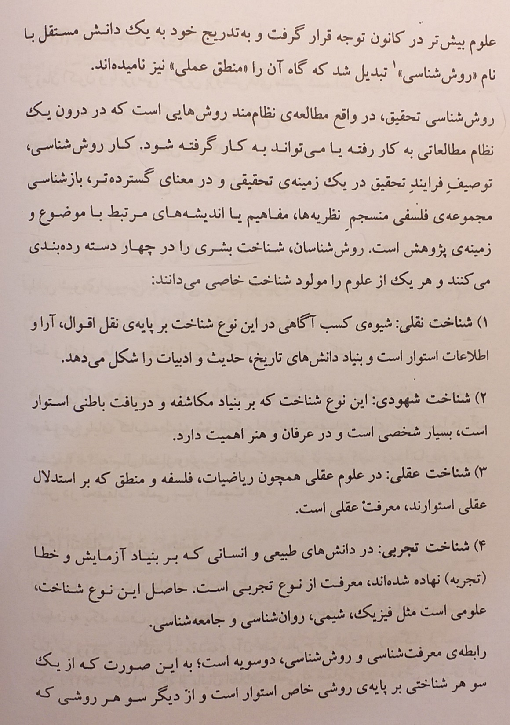

Slide 51
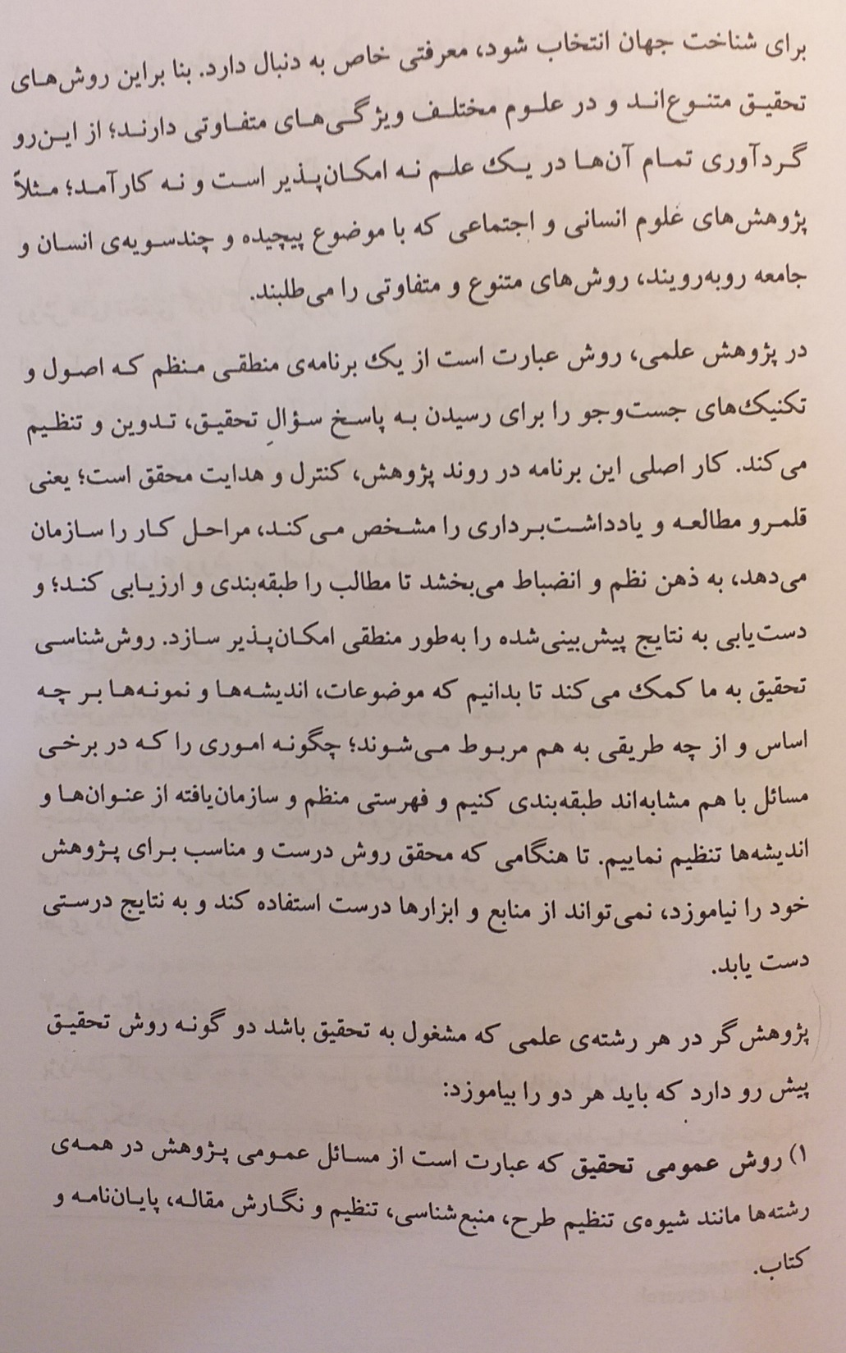

Slide 52
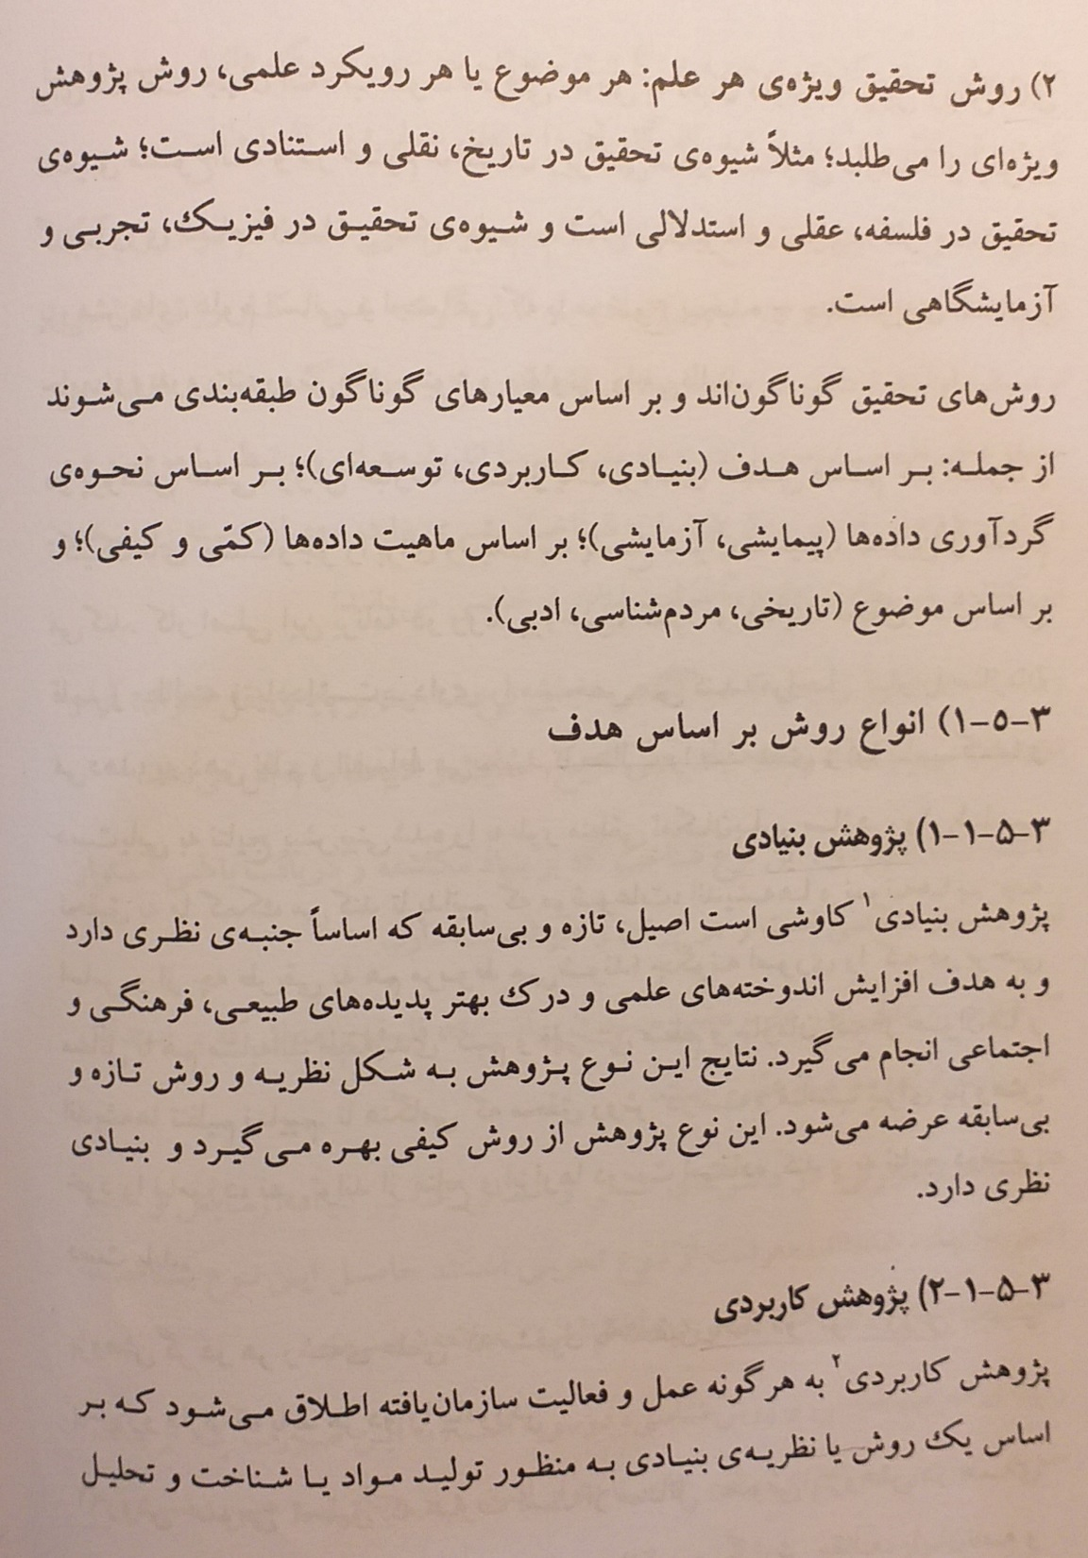

Slide 53
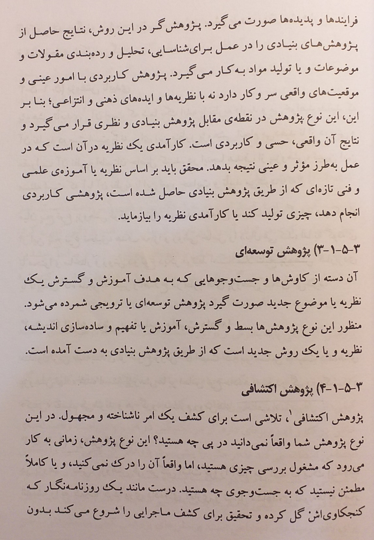

Slide 54


Slide 55


Slide 56


Slide 57


Slide 58


Slide 59


Slide 60


Slide 61


Slide 62


Slide 63


Slide 64


Slide 65


Slide 66


Slide 67


Slide 68


Slide 69


Slide 70


Slide 71


Slide 72


Slide 73


Slide 74


Slide 75


Slide 76


Slide 77


Slide 78


Slide 79


Slide 80


Slide 81


Slide 82


Slide 83


Slide 84


Slide 85


Slide 86


Slide 87


Slide 88


Slide 89


Slide 90


Slide 91


Slide 92


Slide 93


Slide 94


Slide 95


Slide 96


Slide 97


Slide 98


Slide 99


Slide 100


Slide 101


Slide 102


Slide 103


Slide 104


Slide 105


Slide 106


Slide 107


Slide 108


Slide 109


Slide 110


Slide 111


Slide 112


Slide 113


Slide 114


Slide 115


Slide 116


Slide 117


Slide 118


Slide 119


Slide 120


Slide 121


Slide 122


Slide 123


Slide 124


Slide 125


Slide 126


Slide 127


Slide 128


Slide 129


Slide 130


Slide 131


Slide 132


Slide 133


Slide 134


Slide 135


Slide 136


Slide 137
منبع : فتوحی،محمود.(1396).آیین نگارش مقاله پژوهشی.تهران:سخن.

